Slide 1
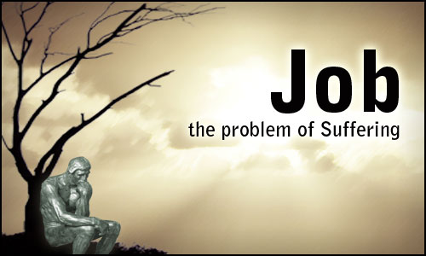
356
约伯记
受苦的问题
Dr. Rick Griffith • 博士 • 新加坡神学院 • BibleStudyDownloads.org

Slide 2
关键字
356
343
无法测度
约伯记

Slide 3
主题
356
神的无法测度诠释了义人受苦
约伯记

Slide 4
关键节
356
论到全能者，我们无法把他查出；他大有能力与公平，又满有公义，他必不苦待人。
因此人人都应该敬畏他；心中自以为有智慧的，他都不看顾。
(约伯记 37:23-24 CNV)
约伯记

Slide 5

约伯记 国度声明
343
神对人拥有绝对的主权，从受苦的原因和被造物的各个方面都显示出他的不可测度(38–42)。

Slide 6

约伯记
信息声明
356
346
约伯的受苦，他与他人与神的对话，以及后来的重建，表明了义人受苦的正确态度应该是顺服神而不是质疑神的不可测度及主权。

Slide 7

圣约
347a
尽管约伯生活的时代是在神与亚伯拉罕立约以前，但约伯唯恐子女得罪神（1:4-5），便仍向神献祭，并蒙神赐福（1:1-3）。
约伯记

Slide 8

救赎
347a
正如约伯因相信他的救赎主会为他伸冤而得力（19:26），今日的信徒同样可以因着将来的得赎而忍耐（罗8:23）。
约伯记

Slide 9

弥赛亚
347a
约伯对救赎主的确信（19:26）以及对中保者的需要(9:33; 25:4; 33:23)在基督中实现了（来4:15）。
约伯记

Slide 10
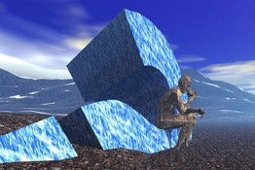
概述
356

Slide 11
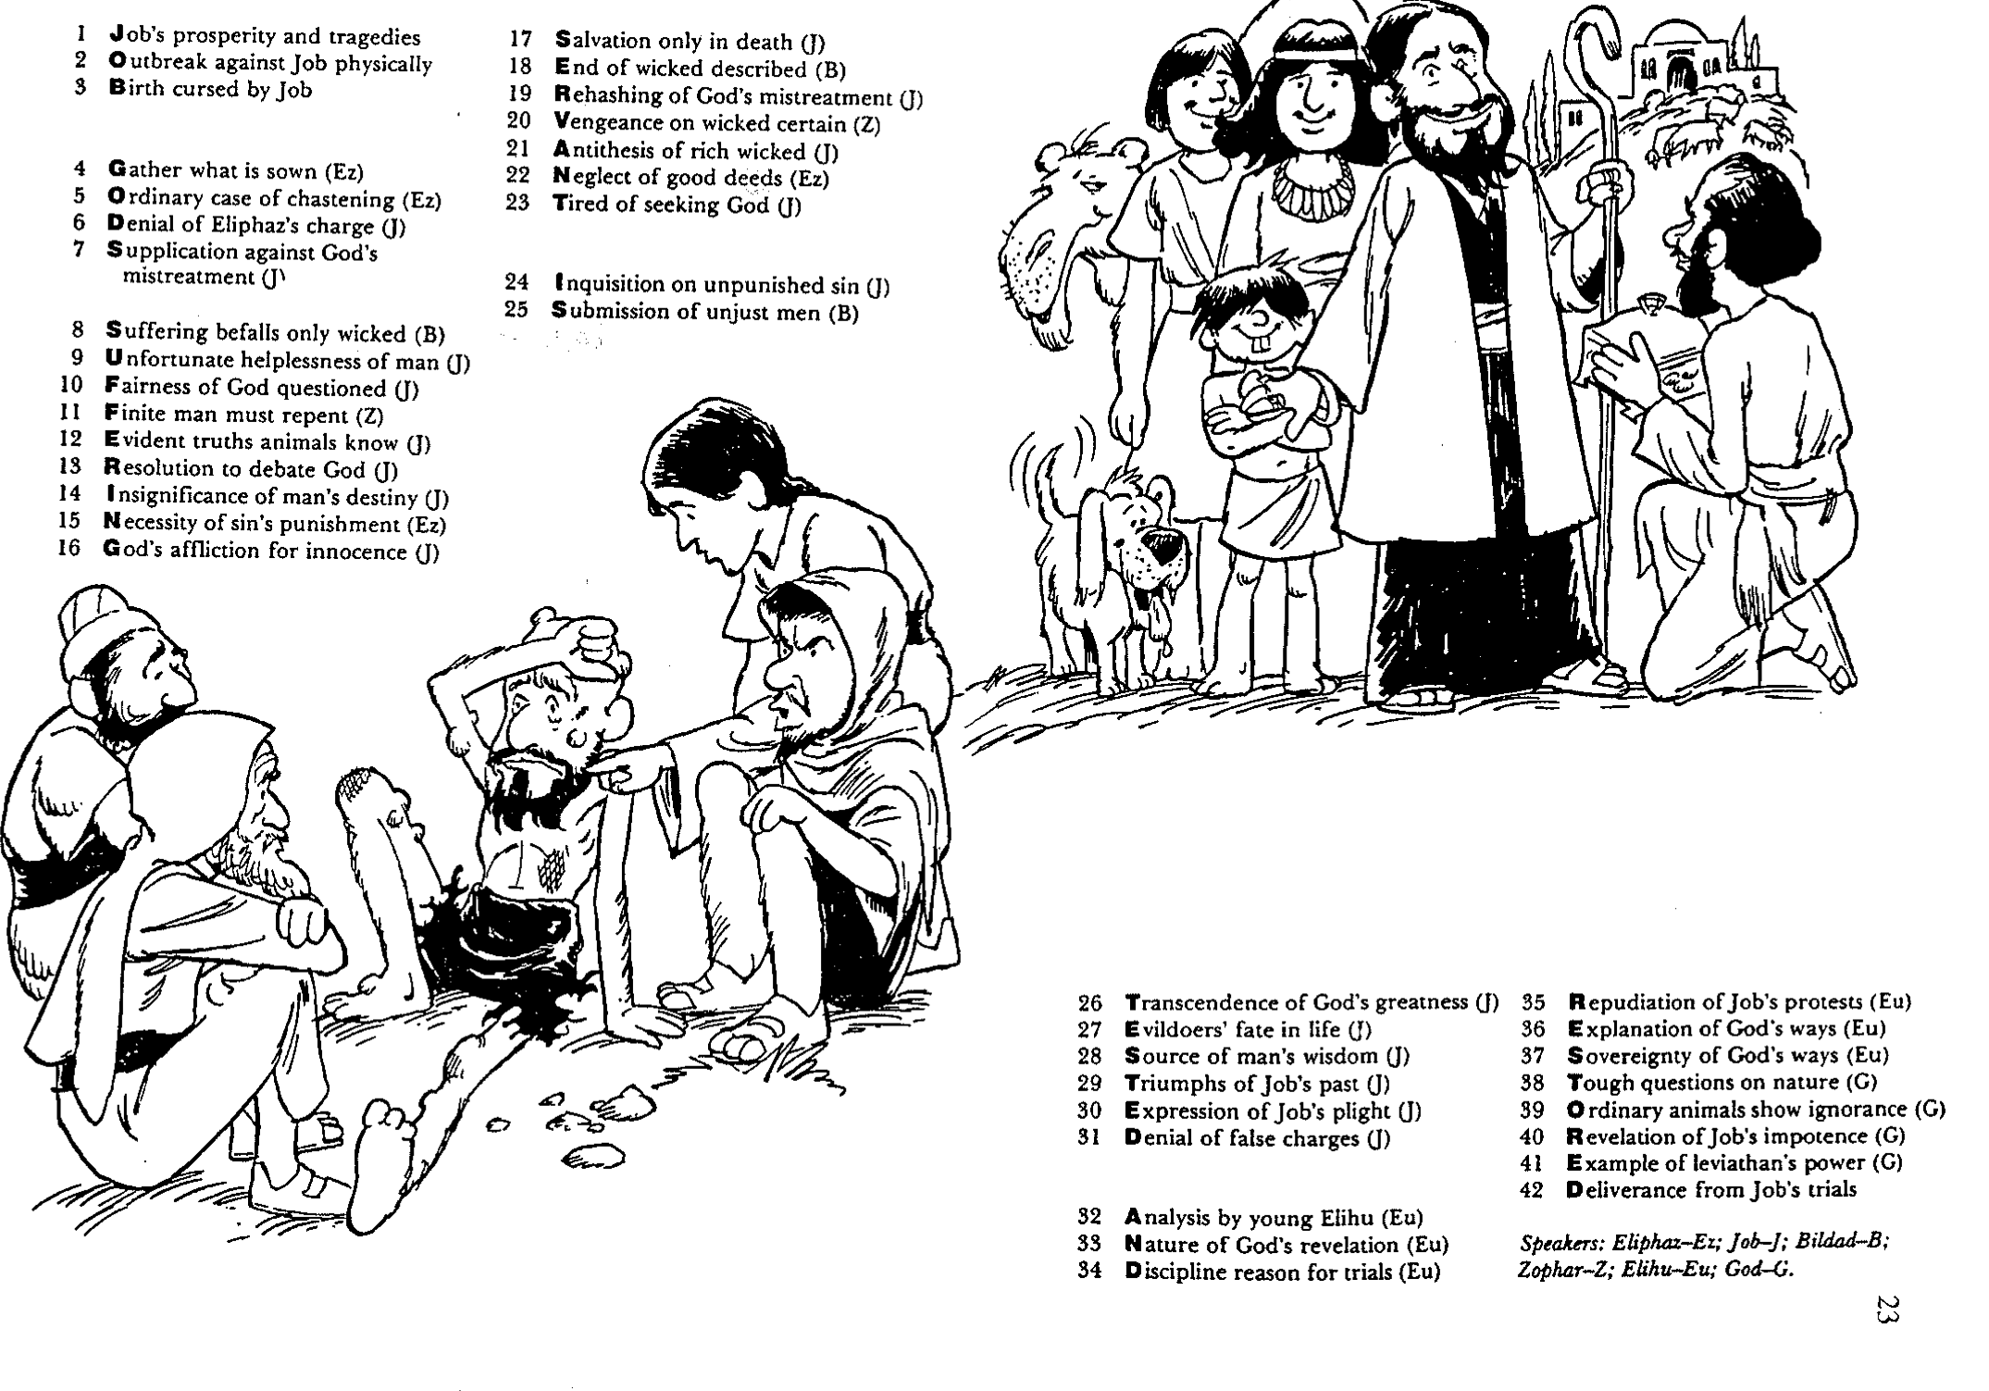
Barry Huddleston, The Acrostic Summarized Bible (Grand Rapids: Baker, 1992)
1 Inception of the world
2 Newlyweds placed in Eden
3 Temptation and man's fall
4 Hatred and first murder
5 Entire genealogy of Adam
6 Lessons on proper priorities
7 Outline for personal relationships
8 Faith of the centurion
29 Genealogy of Jesus Christ
30 Opposition of King Herod
31 Spirit's descent upon Jesus
32 Power over Satan's temptations
33 Expounding Sermon on Mount
34 Lessons on proper priorities
35 Outline for personal relationships
36 Faith of the centurion
9 Matthew's call from Jesus
10 Apostles sent to preach
11 Testimony about John's message
12 True Messiah called demonic
13 Hidden message of parables
14 Execution of the Baptist
15 Wisdom is answering Pharisees
37 Matthew's call from Jesus
38 Apostles sent to preach
39 Testimony about John's message
40 True Messiah called demonic
41 Hidden message of parables
42 Execution of the Baptist
43 Wisdom is answering Pharisees
约伯记
16 Keys of the kingdom
17 Impact of Jesus' transfiguration
18 Need for true forgiveness
19 Grounds for divorce clarified
20 Opportunities in the vineyard
21 Fig tree is cursed
44 Keys of the kingdom
45 Impact of Jesus' transfiguration
46 Need for true forgiveness
47 Grounds for divorce clarified
48 Opportunities in the vineyard
49 Fig tree is cursed
22 Taxes paid to Caesar
23 Hypocrisy denounced by "woes"
24 Events of second coming
25 Judgment of the nations
26 Events on Calvary's eve
27 Way of the cross
28 Savior's resurrection and commission
50 Taxes paid to Caesar
51 Hypocrisy denounced by "woes"
52 Events of second coming
53 Judgment of the nations
54 Events on Calvary's eve
55 Way of the cross
56 Savior's resurrection and commission

Slide 12
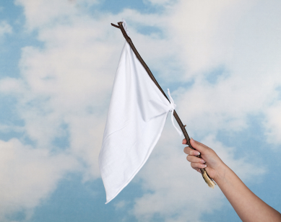
作个順服的人
约伯记
Dr. Rick Griffith • Crossroads International Church Singapore
CICFamily.com • BibleStudyDownloads.org

Slide 13
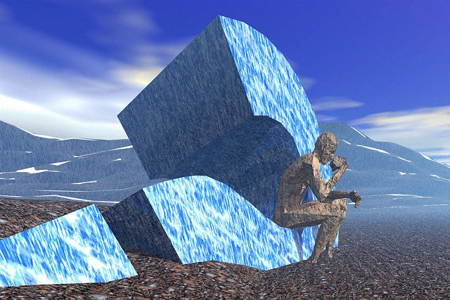
1. 为什么人要敬拜上帝?
更多的思考
2. 你该如何回应当上帝
看起来似乎不关心你的遭遇时？

Slide 14
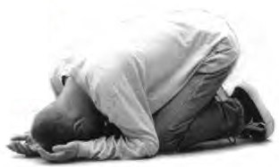
对于义人受苦合理的回应是什么？
Notes:
How should we act when we can't figure out seemingly undeserved difficulty?
当我们无法理解看似不应有的困难时，我们应该如何行动？

Slide 15

I. 背景: 有时即使我们没有犯错，苦难也会临到 (约伯记 1–2).
Notes:
We haven’t deserved it, but at times pain comes nonetheless.
我们本不该遭受这样的痛苦，但有时痛苦还是会发生。

Slide 16
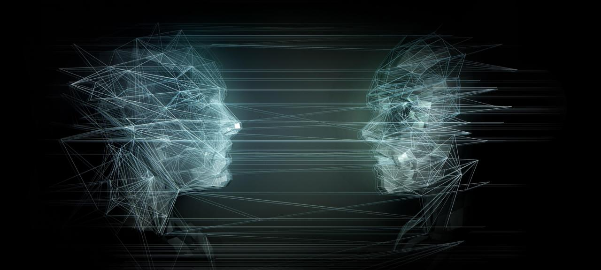
II. 辩论: 当我们挣扎于义人受苦时，神要我们在祂的不可测度中安息
(约伯记 3–41)。
Notes:
Wrestling with the reason for pain is natural until God says he won't tell.
对于痛苦的原因进行思考是自然的，直到上帝表示他不会透露原因。

Slide 17
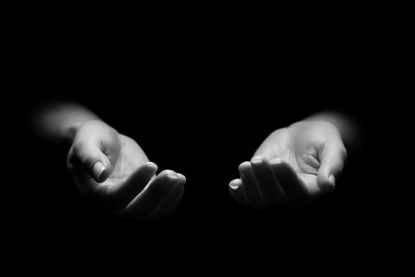
III. 解决: 我们合理的回应是降服于神 (约伯记 42)。
Notes:
We should surrender to the Lord rather than fight him.
我们应该顺服主，而不是与他对抗。

Slide 18
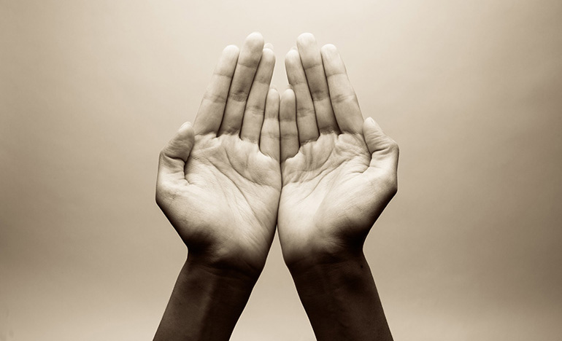
约伯记中心思想
降服于神的不可测度 ，而不要试图去解释苦难。
Notes:
Yield to the LORD by recognizing that he is under no obligation to tell you his purposes in difficulty.
屈服于主，认识到他没有义务在困难时告诉你他的目的。

Slide 19
应用
当你在受苦时…
不要质疑你受苦的原因
因信靠上帝的智慧
而顺服他

Slide 20
Black

Slide 21

诗歌文学的介绍

Slide 22
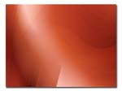
340
历史书
诗歌
约伯
诗篇
箴言
传道书
雅歌
先知书
创世记
出埃及记
利未记
民数记
申命记
以赛亚书
耶利米书
耶利米哀歌
以西结书
但以理书
约书亚记
士师记
路得记
撒母耳记上
撒母耳记下
列王记上
列王记下
历代志上
历代志下
以斯拉记
尼希米记
以斯帖记
何西阿书
约珥书
阿摩司书
俄巴底亚书
约拿书
弥迦书
那鸿书
哈巴谷书
西番雅书
哈该书
撒加利亚书
玛拉基书
Notes:
The 5 poetic books show where the people of the historical books obey or disobey the exhortations of the prophetical books.
In English, the 5 books progressively have longer names.
五本诗歌书展示了历史书籍中的人民是如何遵从或不遵从先知书籍的劝诫的。
在英文中，这五本书的名称逐渐变长。

Slide 23
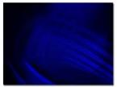
351
智慧 vs 诗歌
写作内容
写作风格
生活准则
重复思想
逻辑
整个存在
约伯记, 箴言, 传道书
约伯记,箴言，传道书，
诗篇，耶利米哀歌
更小的分类 (子集)
更大的分类

Slide 24

走遍诗歌书
355
传道书……虚空
雅歌……婚姻中的爱
“智慧可以克服生活的虚空”
“智慧可以维护神圣的婚姻 ”
箴言 31:30 “艳丽是虚假的，美容是虚浮的；
唯有敬畏耶和华的妇女，必得称赞。”
箴言 5:18 “要使你的泉源蒙福，
要喜悦你年轻时所娶的妻子.”
箴言…………智慧
“敬畏耶和华是智慧的开端.”
诗篇 111:10 “敬畏耶和华是智慧的开端；
凡是这样行的都是明智的。
耶和华该受赞美，直到永远。”
诗篇..............敬拜
“敬拜培养对主的敬畏”
约伯记 42:2 “我知道你万事都能作，
你的旨意是不能拦阻的。”
来源：《圣经导读》Bible Ministries
约伯记…...........主权
“看到上帝的主权使我们崇拜”

Slide 25
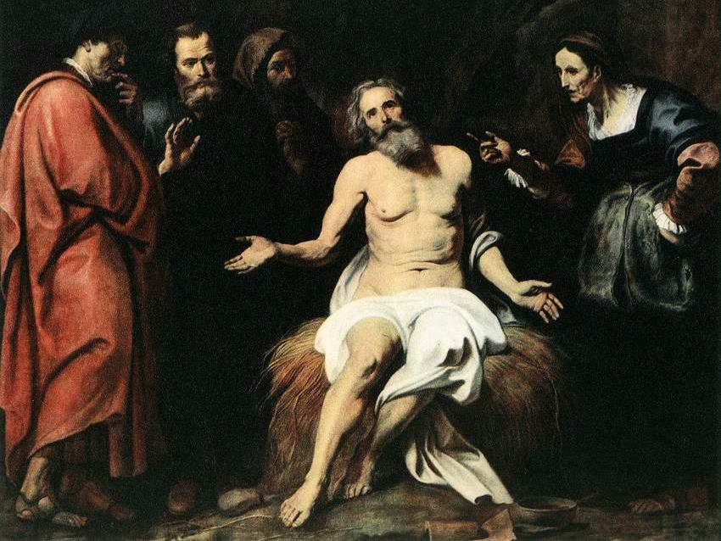
标题
357
约伯 (bAYai ‘iyyob) 可能意思为：
“（我的）父亲
在哪里？”
W. F. Albright
The Amarna Letters
Egyptian Execration texts

Slide 26
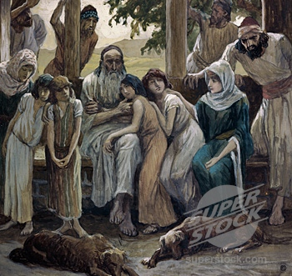
作者
357
外在证据
叙利亚译本阐述此书写作时间大约在摩西五经和约书亚记之间，所以认为摩西可能是此书作者，但实际作者并不明确。
约伯是一个真实的人物， 在圣经其他书中有明显的提到，如以西结14:14, 20 & 雅各5:11
内在证据
因为作者真诚的同理感让人觉得此书的作者可能也经历了约伯相似的苦难经历。
他显然是一个希伯来人，从此书的主题和文学手法上可以看出，他精通于神的主权知识，沉浸于智慧技巧和传统中。
约伯自己可能是此书的作者，但也不能完全确定。

Slide 27
时期
357
古代拉比和现代学者都没有做出统一的结论，但是很多因素辩论此书应该著于比较早期--族长时期，可见于开场白(1:1–2:13) 和结语(42:7-17).
律法或出埃及记没有提到，约伯行祭司的职分（1：5）
他的财富用动物来衡量而不是金子
约伯的年岁相似族长的年岁（恢复后又活了140年，他大概活了180-210岁）
约伯用律法前的名称来称呼神: Shaddai (“全能者”; 5:17), 和Yahweh耶和华 (“主”; 1:21).

Slide 28
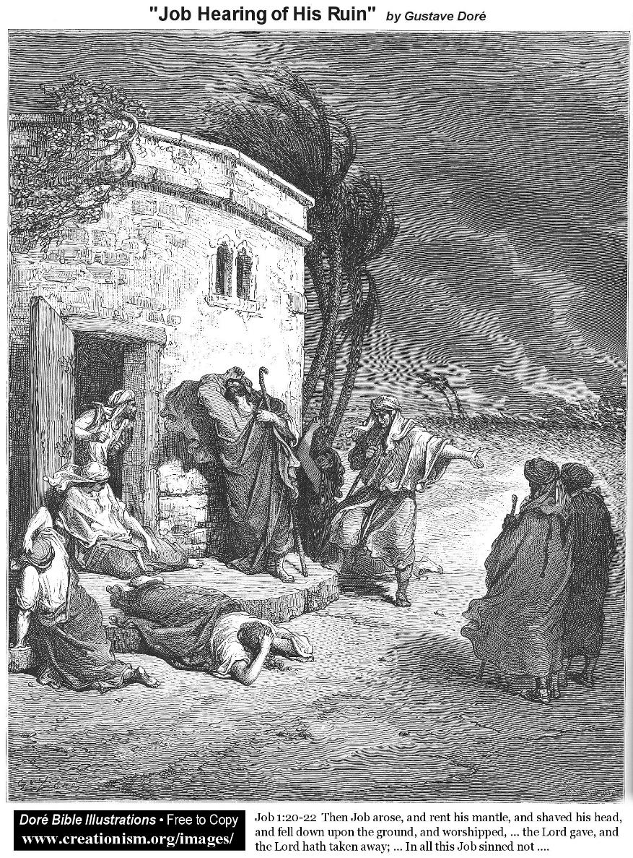
接收者
357
给特定的犹太人，
作者只能靠推测。

Slide 29
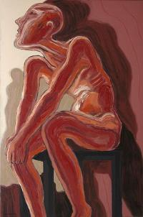
理由
357
有人提议此书写于流亡时期或者流亡后时期，以此来回答为什么以色列人被掳。
但这不是太有意义，因为约伯关心的是为什么义人受苦而不是不知悔改的国家如何承受罪的惩罚。
作者真正的写作目的似乎仍是一个谜，需待更多的信息来揭示

Slide 30

约伯真的存在吗？
358
不认为约伯是真实存在的观点：No (如：Tremper Longman) | 认为约伯是真实存在的观点： Yes (如： Rick Griffith)
这只是一个思想实验 | 为什么不是一个真实的实验？约伯书与真实的人物如挪亚和但以理平行（以西结书14:14,20）
文章是以文学化的诗歌形式写成 | 为什么约伯不能有真实的诗意对话？许多社会都有这种形式
约伯有七个儿子和三个女儿 | 约伯可能真的有了理想的子女数量。
约伯书是旧约中最后的书籍之一，至少是最终形态 | 有什么文本支持表明约伯书成书较晚？它在文本上是统一的（比较约伯记第1章和第42章）。
希伯来语中的"Satan"（控告者）前面有冠词，不是一个确定的名字。 (“the”) | 葡萄牙语在名字中有明确的冠词；撒旦是控告者（启示录12:10）。
Notes:
Longman arguments given 19 Aug 2019 seminar, Singapore Bible College
Tremper Longman 在 2019 年 8 月 19 日新加坡神学院研讨会上发表的辩论

Slide 31
作个順服的人
约伯记
Dr. Rick Griffith • Crossroads International Church Singapore
CICFamily.com • BibleStudyDownloads.org

Slide 32
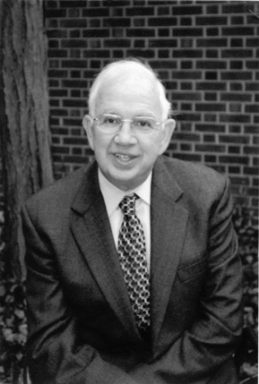
哈罗德．库席勒 (Rabbi Harold Kushner)
犹太教拉比
Notes:
Rabbi Kushner was a Jewish rabbi who cared for his congregation. His people had the same kinds of issues we all face––
"库什纳拉比是一位犹太拉比，他关心自己的会众。他的人民面临着我们所有人都会遇到的同样问题——"

Slide 33
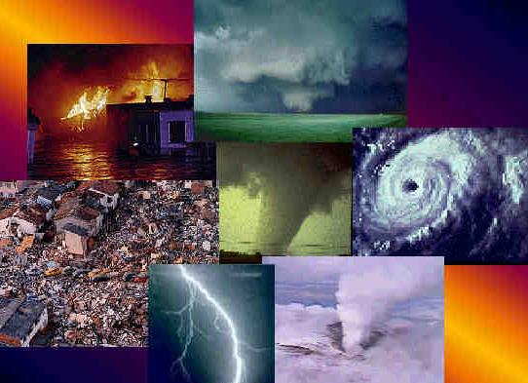

当坏事临到好人身上时
当坏事发生在好人身上
小组: 你同意这个
标题吗？
Notes:
—natural disasters, sickness, divorce, death, problems with children, etc. In 1981 this led him to write the book When Bad Things Happen to Good People.
Random House says of this book, "When Harold Kushner's three-year-old son was diagnosed with a degenerative disease and that he would only live until his early teens, he was faced with one of life's most difficult questions: Why, God? Years later, Rabbi Kushner wrote this straightforward, elegant contemplation of the doubts and fears that arise when tragedy strikes. Kushner shares his wisdom as a rabbi, a parent, a reader, and a human being. Often imitated but never superseded, When Bad Things Happen to Good People is a classic that offers clear thinking and consolation in times of sorrow."
So what is his "clear thinking"? His thesis is that God is doing all He can to help people, but he can only do so much! Try to understand that God could solve your problem if he was only able to do it.
Let's not get duped into thinking that He is just not able to help you!
库什纳拉比关心他的会众，他们面临着自然灾害、疾病、离婚、死亡、子女问题等同样的困难。1981年，这些经历促使他撰写了《当坏事发生在好人身上》一书。 兰登书屋对这本书的评价是：“当哈罗德·库什纳三岁的儿子被诊断出患有退行性疾病，只能活到青少年早期时，他面临着生活中最困难的问题之一：为什么，上帝？多年后，库什纳拉比写下了这本简洁优雅的书，反思当悲剧来临时产生的疑问和恐惧。库什纳以一位拉比、一位父亲、一位读者和一个人的身份分享了他的智慧。《当坏事发生在好人身上》是一本经典之作，提供了在悲伤时期的清晰思考和安慰。” 那么他的“清晰思考”是什么呢？他的论点是，上帝正在尽其所能帮助人们，但他的能力是有限的！试着理解上帝如果有能力的话，是可以解决你的问题的。 我们不应该被误导，认为他就是没有能力帮助你！

Slide 34
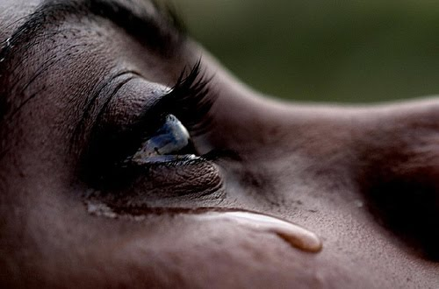
你曾经经历过或者正在经历哪些正义的苦难？
Notes:
Think about how pain may hit you despite your innocence.
What righteous suffering have you experienced in the past?
What issue are you going through now though it is undeserved?
想想看，尽管你是无辜的，但痛苦可能会袭击你。
你过去经历过什么正义的苦难？
你现在正在经历什么问题，尽管这是不应有的？

Slide 35
对于义人受苦合理的回应是什么？
Notes:
How should we act when we can't figure out seemingly undeserved difficulty?
当我们无法解决看似不应有的困难时，我们该怎么做？

Slide 36
约伯时代的规则
罪
苦难
敬虔
祝福
Notes:
In 约伯记’s day the common belief was that suffering was always caused by sin but godliness that led to blessing. Therefore, the right response to suffering was simply to repent from sin. But is that the proper response to righteous suffering?
The translation of the given text into Chinese is:
**在约伯的时代，普遍的信念是苦难总是由罪恶引起的，但是虔诚却能带来祝福。因此，面对苦难的正确反应只是悔改罪行。但这对于正义苦难来说，这是正确的反应吗？**

Slide 37
惩戒神学的盛行
“恶人的家必毁坏，正直人的帐棚
却必兴盛.”（箴 14:11 CNV）
“敬畏耶和华的，大有倚靠；
他的子孙也有避难所.”
（箴 14:26 CNV）
真的?
总是?

Slide 38
约伯记简述
背景
辩论
解决方案
Notes:
Today we’ll see three steps to answer this question: the setting, the debate and the resolution to this problem of righteous suffering.
今天我们将看到这三个步骤来回答这个问题：关于正义之苦的背景、辩论以及解决方案。

Slide 39
I. 背景: 有时即使我们没有犯错，苦难也会临到 (约伯记 1–2).
Notes:
We haven’t deserved it, but at times pain comes nonetheless.
我们本不该遭受这样的痛苦，但有时痛苦还是会发生。

Slide 40
Slides on
约伯 1

Slide 41
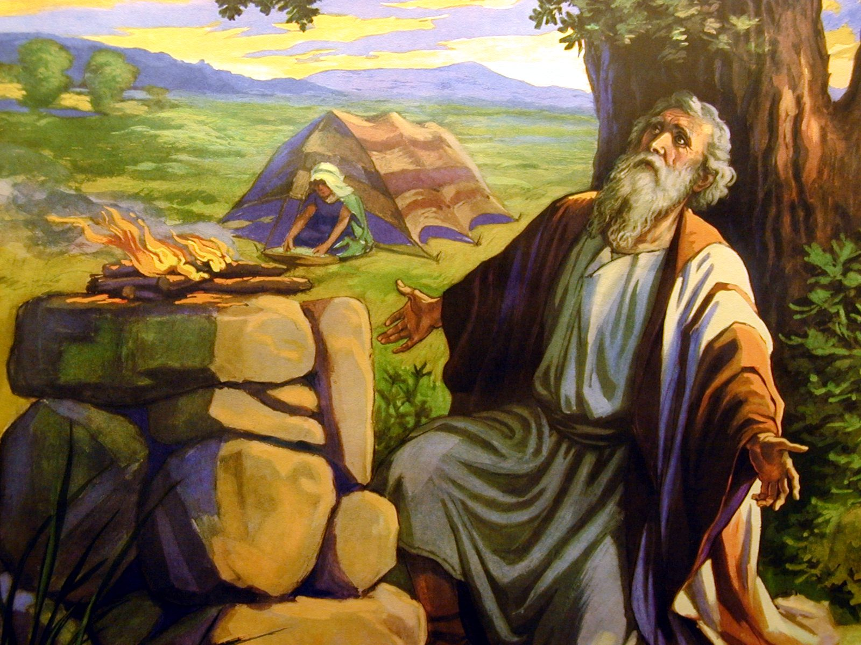
撒旦的描述
Notes:
约伯记 by Bonnat from Wikipedia

Slide 42
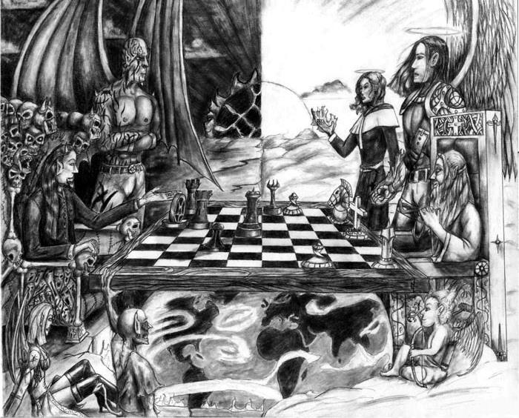
国际象棋

Slide 43
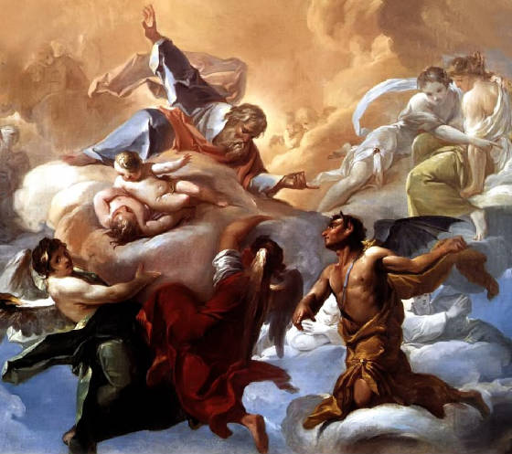
撒旦的描述
Notes:
约伯记 by Bonnat from Wikipedia

Slide 44
约伯记 1 章中撒旦的攻击
???
 | 1 | 2 | 3 | 4
攻击者 | 示巴人 (1:14-15) | 神的火 (1:16) | 迦勒底人 (1:17) | 风 (1:18-19)
杀害的动物 | 1000头牛，500头驴 | 7000只羊 | 3000 骆驼 | —
杀害的人 | 许多仆人 | 许多仆人 | 许多仆人 | 7个儿子 3个女儿
交流 | 人 | 神 | 人 | 神
撒旦等到庆祝的日子（1:13），他没有挑战神的限制。

Slide 45
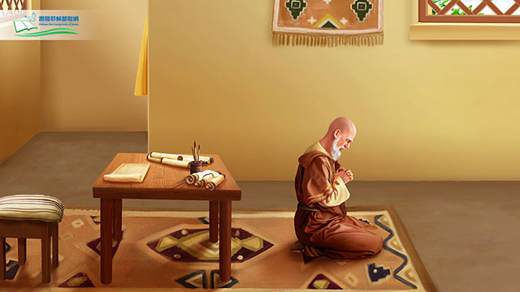
赏赐的是耶和华，收回的也是耶和华；
耶和华的名是应当称颂的。
(1:21b).

Slide 46
文学特色
357-358
本书从叙述文体 (1–2) 转到诗歌 (3:1–42:6)，
最后以叙述文体结束(42:7-17).
结构中的平行关系
a. 开场序言 (1-2章)
b. 约伯独白 (3章)
c. 和朋友辩论 (4–28章)
b¹. 约伯独白 (29–31章)
c¹. 和以利户的辩论 (32–37章)
c². 和神的辩论 (38:1–42:6)
a¹. 结语 (42:7-17)
Zuck, Bible Knowledge Commentary

Slide 47
文学特色
357-358
约伯记大部分用诗的形式来记录男人们的对话。这对现代西方人来说会比较陌生，但是诗的讨论对今天很多其他文化并不陌生。
此书提出的一个主要问题是，“为何义人受苦？”，从来没被明确的回答过（除了因为神就是神）！

Slide 48
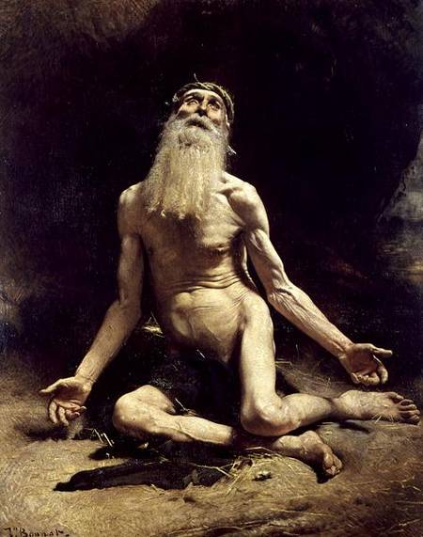
神回答
约伯了吗?
如何?
Notes:
约伯记 by Bonnat from Wikipedia

Slide 49
概述
356

Slide 50

乌斯地在哪里?
371
乌斯?
乌斯?
Irving L. Jensen, 约伯记: A Self-Study Guide, 4

Slide 51
Slides on
约伯 2

Slide 52
大纲
359-370
I. (1-2章) 约伯, 没有察觉到撒旦的介入，无辜的遭受着失去财富，儿女，和健康的苦难，用长篇对话来描述神的主权和义人受苦。
比较约伯的２次遭难
第1章
第2章
第一次遭难
更深的遭难
家破人亡
身体的疼痛
动他的…
“所有的一切" (1:12)
约伯所拥有的
动他
“他的骨和肉" (2:5)
约伯本人
Adapted from Irving L. Jensen, 约伯记: A Self-Study Guide, 28

Slide 53
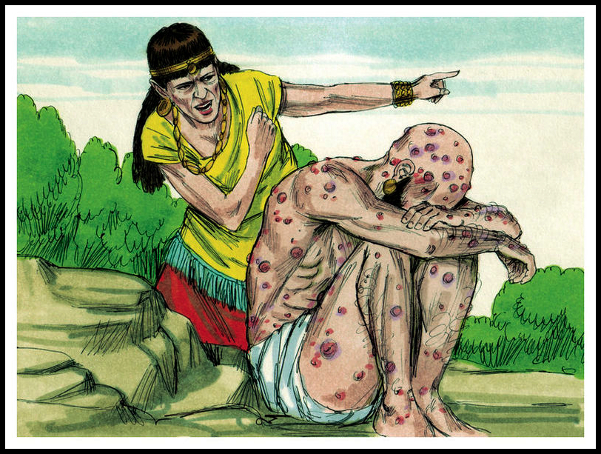
约伯的妻子: “诅咒神 &
去死!”

Slide 54
对苦难的五种反应
Huang Sabin, SBC, adapted
人物
回应
解决办法
现在
答案
1. 约伯太太
诅咒上帝&
去死 (2:9)
自杀
年轻人
不可接受
2. 三友
受苦是由于
犯罪 (4:7-8)
悔改
宣称者
并不总适用
3. 约伯记
Complain
Most mourners
Unbiblical
他妻子对他说：“难道你还要坚守自己的纯全吗？你不如放弃 神，死掉算了。”
伯 2:9 CNV
4 Elihu
Trials are for teaching (33:14-19)
Endure
Most preachers
Inadequate
5. GOD
Not 'Why?“ but “Who?” (38-42)
Worship
None
Unpopular

Slide 55
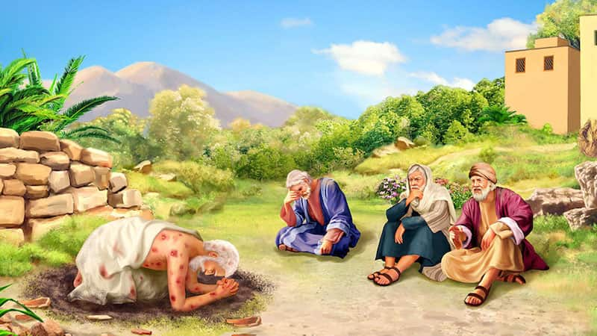
他们就七天七夜与他一起坐在地上，没有人向他说一句话，因为他们看出他极其痛苦。
(2:13 CNV).
Notes:
Eliphaz the Temanite, Bildad the Shuhite, and Zophar the Naamathite, sat in silence with Job for a week in the custom of the day so Job could first express his grief (2:11-13).
以利法、比勒达和琐法，分别来自提幔、书亚和拿玛，他们遵循当时的习俗，与约伯一起坐了一周的静默，让约伯首先表达他的悲痛（约伯记2:11-13）。

Slide 56
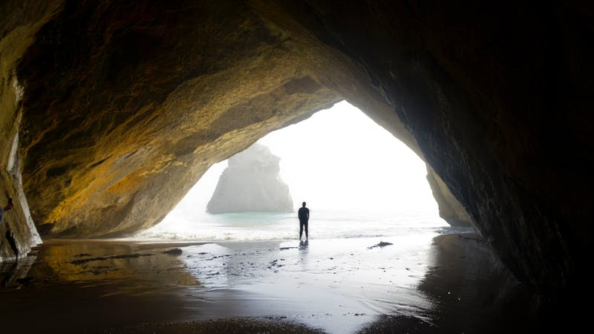
您是否正在经历正义的痛苦？
Notes:
Maybe you also are living right but experiencing pain.
Many times suffering comes from sin (break the law, hurt people you love).
But perhaps you have done nothing to deserve your suffering (living for others, loving God and people).
这段文字表达了即使生活得当，仍可能会经历痛苦的观念。许多时候，苦难来自于罪恶（违反法律，伤害所爱之人）。但也可能你并没有做任何应受苦难的事（为他人而活，爱神和人）。

Slide 57
对于义人受苦合理的回应是什么？
Notes:
How should we act when we can't figure out seemingly undeserved difficulty?
当我们无法解决看似不应有的困难时，我们该怎么做？

Slide 58
I. 背景: 有时即使我们没有犯错，苦难也会临到 (约伯记 1–2).
Notes:
We haven’t deserved it, but at times pain comes nonetheless.
我们本不该遭受这样的痛苦，但有时痛苦还是会发生。

Slide 59
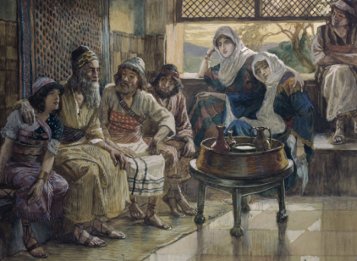
我们对正义苦难的典型反应是什么？

Slide 60
II. 辩论: 当我们挣扎于义人受苦时，神要我们在祂的不可测度中安息
(约伯记 3–41)。
Notes:
Wrestling with the reason for pain is natural until God says he won't tell.
对于痛苦的原因进行思考是自然的，直到上帝表示他不会透露原因。

Slide 61
Slides on
约伯 3

Slide 62
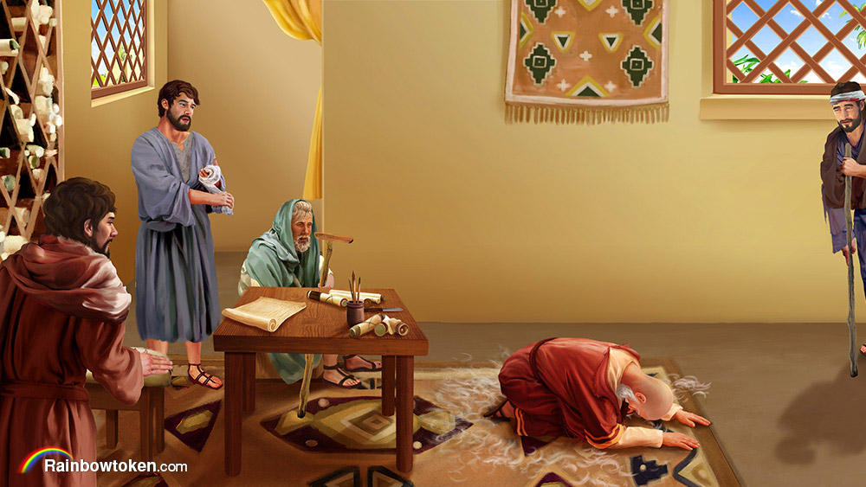
辩论 (约伯记 3–41)
Notes:
Job and his three friends debated in three cycles the reason for his suffering, each time getting more heated and specific, but not knowing why he suffered (Job 3–26).
约伯和他的三个朋友进行了三轮辩论，讨论他受苦的原因。每一次辩论都变得更加激烈和具体，但他们都不知道他为什么会受苦（约伯记第3-26章）。

Slide 63
概述
356

Slide 64
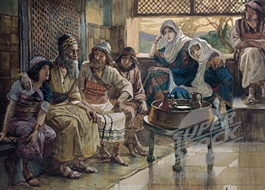
大纲
II. (3–41章) 约伯和朋友们就他受苦原因进行了不成功的对话，但是神声明这个问题本身就不该被问，因为神是不可测度并拥有绝对主权。
359
-370
约伯记 4:1–31:40 有3个回合的辩论. (以利法开始每次的辩论，琐法没有在最后一回辩论中发言。)
第一回合
以利法
4-5章
è
约伯
6-7章
比勒达
8
è
约伯
9-10
琐法
11
è
约伯
12-14
第二回合
以利法
15
è
约伯
16-17
比勒达
18
è
约伯
19
琐法
20
è
约伯
21
第三回合
以利法
22
è
约伯
23-24
比勒达
25
è
约伯
26-31
Irving L. Jensen, 约伯记: A Self-Study Guide, 28

Slide 65
Slides on
约伯 4

Slide 66
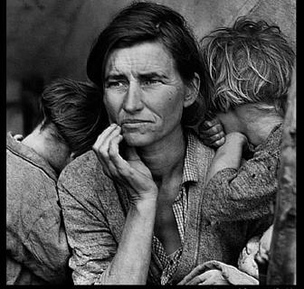
1st Cycle Eliphaz
373
第一回合 (3-4章)
以利法
只有恶人受苦

Slide 67
对苦难的五种反应
Huang Sabin, SBC, adapted
人物
回应
解决办法
现在
答案
1. 约伯太太
诅咒上帝&
去死 (2:9)
自杀
年轻人
不可接受
2. 三友
受苦是由于
犯罪 (4:7-8)
悔改
宣称者
并不总适用
3. 约伯记
Complain
Most mourners
Unbiblical
他妻子对他说：“难道你还要坚守自己的纯全吗？你不如放弃 神，死掉算了。”
伯 2:9 CNV
7 “请想一想，无辜的人有谁灭亡？哪有正直的人被剪除呢？”8据我所见，耕耘罪孽的，必收割罪孽；种植毒害的，必收割毒害。
伯 4:7-8 CNV
4 Elihu
Trials are for teaching (33:14-19)
Endure
Most preachers
Inadequate
5. GOD
Not 'Why?“ but “Who?” (38-42)
Worship
None
Unpopular

Slide 68
Slides on
约伯 5

Slide 69
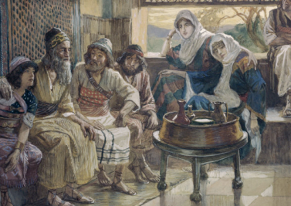
戏剧
中的
演员

Slide 70
Slides on
约伯 6

Slide 71
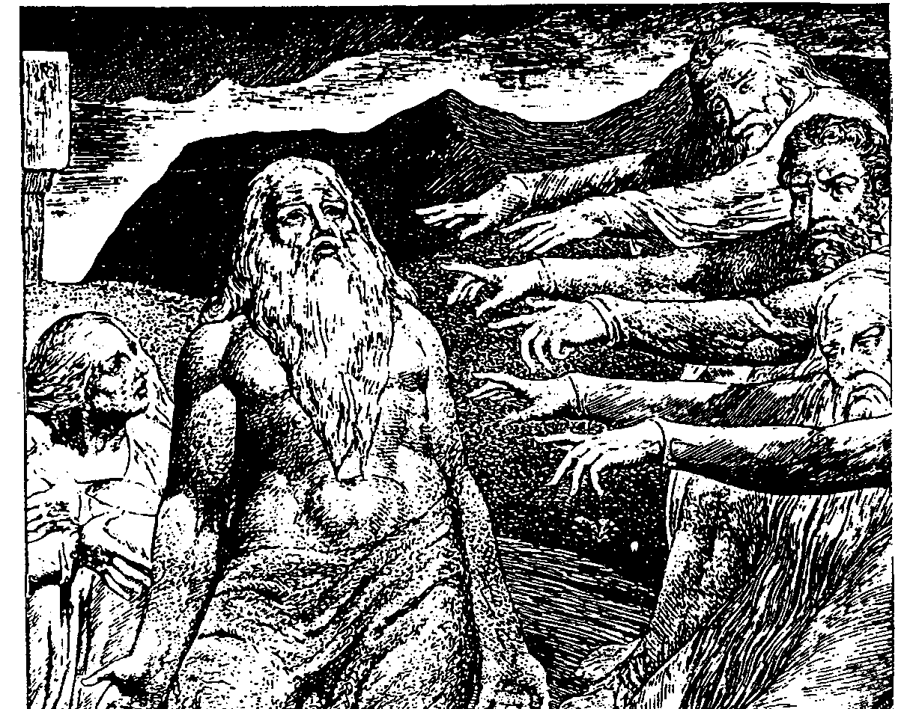
三个回合的辩论
372

Slide 72
Slides on
约伯 7

Slide 73
惩戒神学的盛行
“恶人的家必毁坏，正直人的帐棚
却必兴盛.”（箴 14:11 CNV）
“敬畏耶和华的，大有倚靠；
他的子孙也有避难所.”
（箴 14:26 CNV）
真的?
总是?

Slide 74
Slides on
约伯 8

Slide 75
1st Cycle Bildad
373
第一回合 (3-4章)
以利法
只有恶人受苦
比勒达
上帝不会惩罚义人

Slide 76
Slides on
约伯 9

Slide 77
大纲
II. (3–41章) 约伯和朋友们就他受苦原因进行了不成功的对话，但是神声明这个问题本身就不该被问，因为神是不可测度并拥有绝对主权。
359
-370
约伯记 4:1–31:40 有3个回合的辩论. (以利法开始每次的辩论，琐法没有在最后一回辩论中发言。)
第一回合
以利法
4-5章
è
约伯
6-7章
比勒达
8
è
约伯
9-10
琐法
11
è
约伯
12-14
第二回合
以利法
15
è
约伯
16-17
比勒达
18
è
约伯
19
琐法
20
è
约伯
21
第三回合
以利法
22
è
约伯
23-24
比勒达
25
è
约伯
26-31
Irving L. Jensen, 约伯记: A Self-Study Guide, 28

Slide 78
Slides on
约伯 10

Slide 79
大纲
359-370
约伯辩论时重复的主题
第一回合
第一轮
第二轮
第三轮
1. 对人灰心失望
6:14-30
-
12:1-3; 13:1-12
2. 承认神的伟大
-
9:1-12
12:7-25
3. 仰望神的破灭
7:11-19
9:13–10:17
12:4-6
4. 对生命的绝望
6:8-13; 7:1-10
10:18-22
14章
5.在神面前辩白
7:20-21
-
13:13-19
第二回合
第一轮
第二轮
第三轮
1. 对人灰心失望
16:1-5; 17:3-5
19:1-4
21:1-6
2. 承认神的伟大
-
19:28-29
21:19-22
3. 仰望神的破灭
16:6-17
19:5-22
21:7-18, 23-39
4. 对生命的绝望
17:6-16
-
-
5.在神面前辩白
16:18–17:2
19:23-27
-
第三回合
第一轮
第二轮
1. 对人灰心失望
-
26:1-4
2. 承认神的伟大
23:8-17
26:5-27:12; 28章
3. 仰望神的破灭
24:1-17
-
4. 对生命的绝望
(24:18-25)*
(27:13-23)*; 29–30章
5.在神面前辩白
23:1-7
31章
*The wicked die.
Zuck, Bible Knowledge Commentary, 1:728

Slide 80
Slides on
约伯 11

Slide 81
1st Cycle Zophar
373
第一回合 (3-4章)
以利法
只有恶人受苦
比勒达
上帝不会惩罚义人
琐法
你在撒谎

Slide 82
Slides on
约伯 12

Slide 83
大纲
II. (3–41章) 约伯和朋友们就他受苦原因进行了不成功的对话，但是神声明这个问题本身就不该被问，因为神是不可测度并拥有绝对主权。
359
-370
约伯记 4:1–31:40 有3个回合的辩论. (以利法开始每次的辩论，琐法没有在最后一回辩论中发言。)
第一回合
以利法
4-5章
è
约伯
6-7章
比勒达
8
è
约伯
9-10
琐法
11
è
约伯
12-14
第二回合
以利法
15
è
约伯
16-17
比勒达
18
è
约伯
19
琐法
20
è
约伯
21
第三回合
以利法
22
è
约伯
23-24
比勒达
25
è
约伯
26-31
Irving L. Jensen, 约伯记: A Self-Study Guide, 28

Slide 84
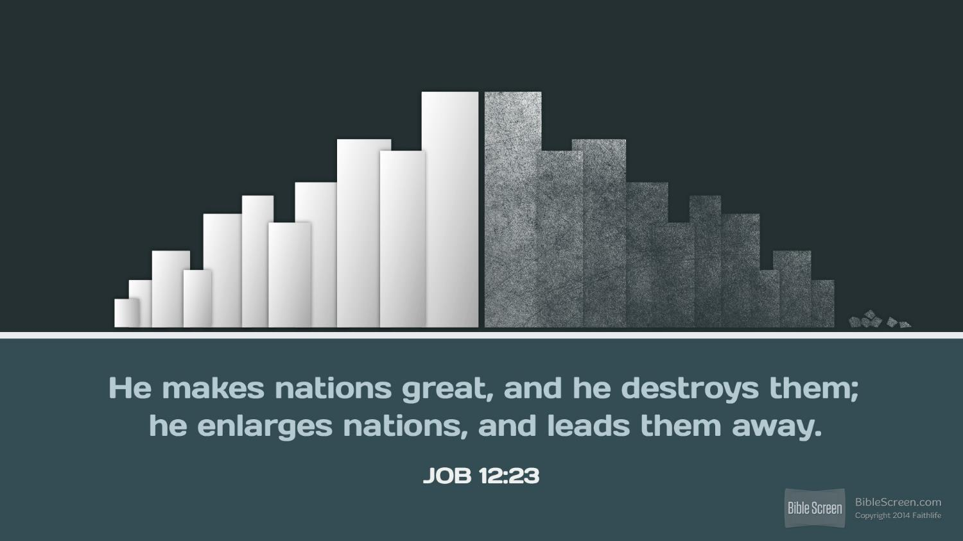
约伯记 12:23
他使邦国兴盛，又毁灭他们，扩张邦国，又把他们掳去。
约伯 12:23

Slide 85
Slides on
约伯 13

Slide 86
大纲
359-370
约伯的哀歌
自我哀叹
对神哀叹
对敌哀叹
约伯开场独白 (3章)
3:11-19, 24-26
3:20-23
3:3-10
约伯第一次发言 (6-7章)
6:1-12; 7:1-10
7:12-21
6:13-20
第二次 (9–10章)
9:25-31
9:17-23; 10:8-17
第三次 (12–14章)
14:1-6, 7-15
13:3, 14-16, 23-27
第四次 (16–17章)
17:4-10
16:9-14
第五次 (19章)
19:7-12
19:13-19
第六次 (21章)
第七次 (23–24章)
23:3-12
第八次 (26–31章)
29:2-6, 12-20; 30:16-19, 24-31
30:20-23
30:1-15
Zuck, Bible Knowledge Commentary, 1:362

Slide 87
Slides on
约伯 14

Slide 88
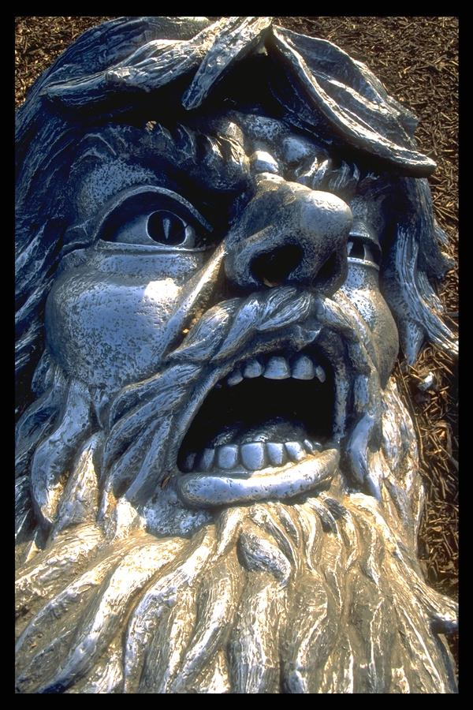
以利法
报应主义
比勒达
你只会得到
你所应得的!
琐法
他们最基本的前提

Slide 89
约伯
我不该得
我现在所得的!
约伯最基本的前提

Slide 90

—接受神的旨意—
约伯记 14:7-17

Slide 91
⁷ 树木若被砍下，还有希望，
它仍可重新萌芽，
嫩枝生长不息。
约伯记 14:7 (CCB)

Slide 92
⁸ 虽然树根在土里衰老，
树干在地里死去，⁹ 但一有水气，
它就会像新栽的树一样发芽长枝。
约伯记 14:8-9 (CCB)

Slide 93
¹⁰ 但人一死，就失去力量；
人一咽气，就不知去向。
¹¹ 湖水会枯竭，
江河会干涸，
约伯记 14:10-11 (CCB)

Slide 94
¹² 人躺下便不再起来，
到诸天不复存在，
他仍不会醒来，
不会从长眠中被唤醒。
约伯记 14:12 (CCB)

Slide 95
¹³ 但愿你把我藏在阴间，
把我藏起来直到你息怒，
定下眷顾我的日期。
约伯记 14:13 (CCB)

Slide 96
¹⁴ 人若死了，还能复生吗？
我要在劳苦的岁月中等待，
直到我得释放的日子来临。
¹⁵ 那时你呼唤，我便回应，
你必惦念你亲手所造之物。
约伯记 14:14-15 (CCB)

Slide 97
¹⁶ 那时你必鉴察我的脚步，
但不会追究我的罪恶。
¹⁷ 我的过犯会被封在袋中，
你会遮盖我的罪愆。
约伯记 14:16-17 (CCB)

Slide 98
Slides on
约伯 15

Slide 99
第二回合 (15-21章)
以利法
只有恶人受苦

Slide 100
Slides on
约伯 16

Slide 101
大纲
II. (3–41章) 约伯和朋友们就他受苦原因进行了不成功的对话，但是神声明这个问题本身就不该被问，因为神是不可测度并拥有绝对主权。
359
-370
约伯记 4:1–31:40 有3个回合的辩论. (以利法开始每次的辩论，琐法没有在最后一回辩论中发言。)
第一回合
以利法
4-5章
è
约伯
6-7章
比勒达
8
è
约伯
9-10
琐法
11
è
约伯
12-14
第二回合
以利法
15
è
约伯
16-17
比勒达
18
è
约伯
19
琐法
20
è
约伯
21
第三回合
以利法
22
è
约伯
23-24
比勒达
25
è
约伯
26-31
Irving L. Jensen, 约伯记: A Self-Study Guide, 28

Slide 102
Slides on
约伯 17

Slide 103
用神的无法测度来解释义人受苦
356
约伯
受苦的问题

Slide 104
Slides on
约伯 18

Slide 105
第三回合 (22-31章)
以利法
从罪中悔改
比勒达
人怎可在神面前为义

Slide 106
Slides on
约伯 19

Slide 107
对苦难的五种反应
Huang Sabin, SBC, adapted
人物
回应
解决办法
现在
答案
1. 约伯太太
诅咒上帝&
去死 (2:9)
自杀
年轻人
不可接受
2. 三友
受苦是由于
犯罪 (4:7-8)
悔改
宣称者
不总适宜
3. 约伯
神并不顾念 (19:7)
抱怨
受苦者
不合圣经
4 Elihu
Trials are for teaching (33:14-19)
Endure
Most preachers
Inadequate
我 因 委 曲 呼 叫，却 不 蒙 应 允 ；我 呼 求 ， 却 不 得 公 断 。
约伯记19:7
5. GOD
Not 'Why?“ but “Who?” (38-42)
Worship
None
Unpopular

Slide 108
Slides on
约伯 20

Slide 109
第二回合 (15-21章)
以利法
只有恶人受苦
比勒达
恶人将被审判
琐法
你假冒伪善

Slide 110
Slides on
约伯 21

Slide 111
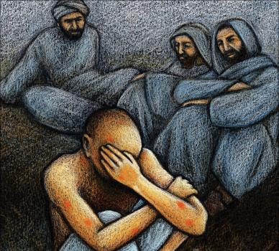
辩论回合
1
2
372
3
回合
1
2
3
语气
暗示
嘲讽
指控
内容
一般的建议
特殊的建议
恶意的责备
说话人
以利法
比勒达
锁法
以利法
比勒达
琐法
以利法
比勒达
长度
12 章
7 章
5 章
经文
伯3–14
伯15–21
伯22–26

Slide 112
Slides on
约伯 22

Slide 113
第三回合 (22-31章)
以利法
从罪中悔改

Slide 114
Slides on
约伯 23

Slide 115
大纲
II. (3–41章) 约伯和朋友们就他受苦原因进行了不成功的对话，但是神声明这个问题本身就不该被问，因为神是不可测度并拥有绝对主权。
359
-370
约伯记 4:1–31:40 有3个回合的辩论. (以利法开始每次的辩论，琐法没有在最后一回辩论中发言。)
第一回合
以利法
4-5章
è
约伯
6-7章
比勒达
8
è
约伯
9-10
琐法
11
è
约伯
12-14
第二回合
以利法
15
è
约伯
16-17
比勒达
18
è
约伯
19
琐法
20
è
约伯
21
第三回合
以利法
22
è
约伯
23-24
比勒达
25
è
约伯
26-31
Irving L. Jensen, 约伯记: A Self-Study Guide, 28

Slide 116
Slides on
约伯 24

Slide 117
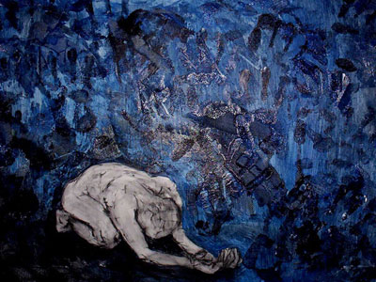
指控&回应 (3–37)
373
比勒达
8
18
25
以利法
琐法
4–5
15
22
11
20
16–17
19
12–14
21
约伯
以利户
9–10
23–24
6–7
26–31
32–37
3

Slide 118
Slides on
约伯 25

Slide 119
第三回合 (22-31章)
以利法
从罪中悔改
比勒达
人怎可在神面前为义
琐法

Slide 120
Slides on
约伯 26

Slide 121
Slides on
约伯 27

Slide 122
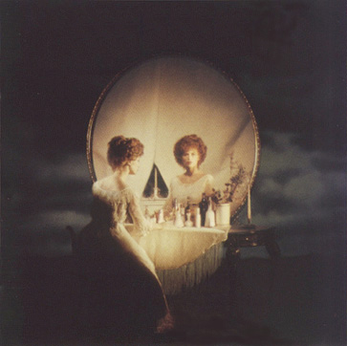
为什么无辜人受苦?
撒旦:
应得的
3 位朋友:
惩罚
以利户:
管教

Slide 123
Slides on
约伯 28

Slide 124
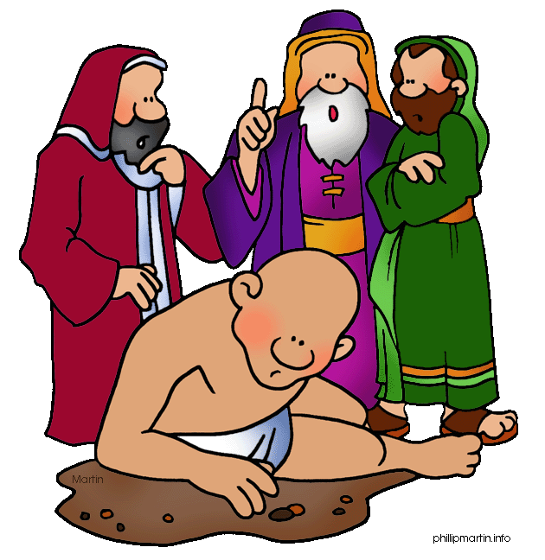
你一定是犯了罪, 所以上 帝审判你。忏悔吧!
上帝都是能力无以伦比的。他造成了, 他就会痊愈。
人怎能与神的圣洁相比呢? 忏悔吧!
你这庸医的辅导
员。 我希望你们都安静….
上帝是一个恶霸。
我想要我的律师 …
一个站在我和上帝之间的人。

Slide 125
Slides on
约伯 29

Slide 126
Slides on
约伯 30

Slide 127
Slides on
约伯 31

Slide 128
Slides on
约伯 32

Slide 129
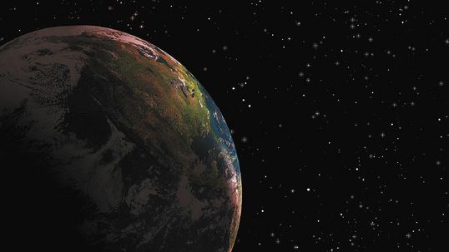
以利户发言(32–37)
367
第一次发言
对四人 (32:6-9)
对三友 (32:10-14)
对约伯(3:15-33:33)
第二次
对三友 (34:1-15)
对约伯 (34:16-37)
第三次
对约伯 (chap. 35)
第四次
对约伯 (36:1-37:1)
对三友 (37:2-13)
对约伯 (37:14-24)
Adapted at 35:4-16 from Roy B. Zuck, Bible Knowledge Commentary, 1:755

Slide 130
以利户引用约伯的话
以利户第一次发言
33:9a “我是清洁" (cf. 6:10; 9:21; 10:7; 12:4; 16:17; 31:6).
33:9b “没有过犯" (cf. 13:23; 23:11).
33:9c “没有罪孽" (cf. 9:20-21; 10:7; 27:6).
33:10a “神找机会攻击我" (cf. 10:6).
33:10b “以我为仇敌" (cf. 13:24; 19:11).
33:11a “把我的脚上了木狗" (cf. 13:27).
33:11b “窥察我一切的道路" (cf. 7:17-20; 10:14; 13:27).
以利户第二次发言
34:5a “我是公义]'" (cf. 9:15, 20; 27:6).
34:5b “神夺去我的理" (cf. 19:6-7; 27:2).
34:6a “我有理" (cf. 27:5-6).
34:6c “我无过" (cf. 10:7; chap. 31).
34:6d “受伤还不能医治" (cf. 6:4; 16:13).
34:9 “人以神为乐，总是无益" (cf. 21:15).
以利户第三次发言
35:2 “公义胜于神的义" (cf. 13:18; 23:7).
35:3 “我不犯罪比犯罪有什么益处?” (cf. 21:15)
以利户第四次发言
36:23 “谁能说：你所行的不义？" (cf. 19:6-7).

Slide 131
Slides on
约伯 33

Slide 132
大纲
359-370
以利户的发言
约伯的抱怨
以利户的回答
神沉默, 不回应我
(13:22; cf. 33:13).
第一次发言:
神藉梦和异象讲话 (33章)
2. 神不公, 不救我脱离苦难
(19:6-7; 27:2; cf. 34:5-6)
第二次发言: 神是公义的
(34章)
3. 神不顾念, 不按我的正直待我
(10:7; cf. 35:3).
第三次发言：神的主权
(35章)
Zuck, Bible Knowledge Commentary, 1:756, 755

Slide 133
对苦难的五种反应
Huang Sabin, SBC, adapted
人物
回应
解决办法
现在
答案
14 神 说 一 次 、 两 次 ， 世 人 却 不 理 会 。 15 人 躺 在 床 上 沉 睡 的 时 候 ， 神 就 用 梦 和 夜 间 的 异 象 ， 16 开 通 他 们 的 耳 朵 ， 将 当 受 的 教 训 印 在 他 们 心 上 ， 17 好 叫 人 不 从 自 己 的 谋 算 ， 不 行 骄 傲 的 事
约伯记33:14-17
1. 约伯的太太
诅咒上帝 & 去死 (2:9)
自杀
年轻人
不可接受
2. 三友
受苦是由于
犯罪(4:7-8)
悔改
指责者
宣称者
不总适宜
3. 约伯
神并不顾念(19:7)
抱怨
大多数的
受苦者
不合圣经
4 以利户
试炼，教导
(33:14-19)
坚忍
大多数的
传道人
并不全面
5. 上帝
不是为什么
而是谁 (38-42)
敬拜
没有
并不常见

Slide 134
朋友对约伯的建议
人物
位置
如何帮助
对约伯受苦的观点
对约伯的
建议
约伯的回应
神对约伯朋友的看法
提幔人
以利法
伯 4,5,15,22
七天七夜坐在地上，一个也不向他说话.
(2:11-13)
约伯受苦是
因为他犯罪4:7,15:4
把你的事交托给神
5:8
你们责备是责备什么呢…不要不公6:25,29
我的怒气…
你们议论我
不如我的仆人约伯说的是
42:7
书亚人
比勒达
伯 8, 18, 25
约伯受苦，
因他没有认罪8:5,13
殷勤寻求神，向全能者恳求
8:5
对神说：不要定我有罪
10:2
拿玛人
琐法
伯11, 20
若神追讨罪孽
约伯该受更多的苦11:6
向主举手
除掉罪孽11:13,14
我已陈明我的案，知道自己有义13:18
布西人
以利户
伯 32-37
神用苦难
磨练约伯
34:36;36:15
不要作声，
将智慧教训你33:33
没有
没有
上帝
伯 38-41
从旋风中回答
…
“我问你，你可以指示我”
38:1;40:6
并没有向约伯解释受苦原因
强辩的岂可与全能者争论?
40:2
从前风闻有你 现在亲眼见你 42:3-5

Slide 135
Slides on
约伯 34

Slide 136
大纲
359-370
以利户的发言
约伯的抱怨
以利户的回答
神沉默, 不回应我
(13:22; cf. 33:13).
第一次发言:
神藉梦和异象讲话 (33章)
2. 神不公, 不救我脱离苦难
(19:6-7; 27:2; cf. 34:5-6)
第二次发言: 神是公义的
(34章)
3. 神不顾念, 不按我的正直待我
(10:7; cf. 35:3).
第三次发言：神的主权
(35章)
Zuck, Bible Knowledge Commentary, 1:756, 755

Slide 137
Slides on
约伯 35

Slide 138
大纲
359-370
以利户的发言
约伯的抱怨
以利户的回答
神沉默, 不回应我
(13:22; cf. 33:13).
第一次发言:
神藉梦和异象讲话 (33章)
2. 神不公, 不救我脱离苦难
(19:6-7; 27:2; cf. 34:5-6)
第二次发言: 神是公义的
(34章)
3. 神不顾念, 不按我的正直待我
(10:7; cf. 35:3).
第三次发言：神的主权
(35章)
Zuck, Bible Knowledge Commentary, 1:756, 755

Slide 139
Slides on
约伯 36

Slide 140
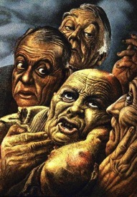
约伯朋友的观点
Bruce Wilkinson & Kenneth Boa, Talk Thru the Bible
以利法
比勒达
琐法
以利户
角色
神学家
历史学家
律法家
伦理学家
教条主义者
年轻的神学家
智者
依据
观察, 经验
传统
假设
教育
个性
慎重的,
能体谅他人的
喜辩论,
爱追根究底
粗鲁的, 迟钝的
敏锐,富洞察力,
有些自负
发言
哲学
历史
传统习俗
逻辑
辩论
“如果你犯罪,你就会受苦”
“你一定
是犯罪了”
“你犯罪了"
“上帝炼净
和教导”
对约伯的劝告
只有恶人遭难
恶人总是遭难
恶人是短命的
谦卑自己
顺服上帝
关键经文
4:8; 5:17
8:8
20:5
37:23
对神的认识
公义,罚恶赏善
审判; 不改变的
律法制定者
固执的,
无怜悯之心
训练者,教师

Slide 141
Slides on
约伯 37

Slide 142
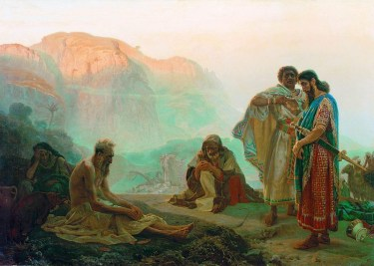
钥句
"The Almighty is beyond our reach and exalted in power; in his justice and great righteousness, he does not oppress. Therefore, men revere him, for does he not have regard for all the wise in heart?" (约伯记 37:23-24)
23 ‪论到全能者，我们无法把他查出；他大有能力与公平，又满有公义，他必不苦待人。24‪ 因此人人都应该敬畏他；心中自以为有智慧的，他都不看顾。
(约伯记 37:23-24 CNV)
356

Slide 143

²³ 我们无法测度全能者，
祂充满能力，无比正直公义，
不恃强凌弱。
约伯记 37:23-24

Slide 144
²⁴ 所以，人们都敬畏祂，
祂不看顾自以为有智慧的人。
约伯记 37:23-24

Slide 145
Slides on
约伯 38

Slide 146
约伯的
期中考 (38–41)
369
第一部分 （简短的回答, 38:1–40:5): 你可以回答我的问题，即便只是其中一个吗？
第二部分 (短文问题, 40:6–41:34):
你拥有我的什么特性？(40:6-14)
你如何比河马更强壮？(40:15-24)
你如何比鳄鱼更强壮？(41)
Notes:
约伯记 probably thought God was giving him a FINAL EXAM—but he didn't know that, even though he miserably failed this exam, he would live 140 years after it (42:16).

Slide 147
对苦难的五种反应
Huang Sabin, SBC, adapted
人物
回应
解决办法
现在
答案
1 那 时 ， 耶 和 华 从 旋 风 中 回 答 约 伯 说 ： 2 谁 用 无 知 的 言 语 使 我 的 旨 意 暗 昧 不 明 ， 3 你 要 如 勇 士 束 腰 ； 我 问 你 ， 你 可 以 指 示 我 。 4 我 立 大 地 根 基 的 时 候 ， 你 在 哪 里 呢 ？ 你 若 有 聪 明 ， 只 管 说 罢 ！ 约伯记 38:1-4
14 神 说 一 次 、 两 次 ， 世 人 却 不 理 会 。 15 人 躺 在 床 上 沉 睡 的 时 候 ， 神 就 用 梦 和 夜 间 的 异 象 ， 16 开 通 他 们 的 耳 朵 ， 将 当 受 的 教 训 印 在 他 们 心 上 ， 17 好 叫 人 不 从 自 己 的 谋 算 ， 不 行 骄 傲 的 事
约伯记33:14-17
1. 约伯的太太
诅咒上帝 & 去死 (2:9)
自杀
年轻人
不可接受
2. 三友
受苦是由于
犯罪(4:7-8)
悔改
指责者
宣称者
不总适宜
3. 约伯
神并不顾念(19:7)
抱怨
大多数的
受苦者
不合圣经
4 以利户
试炼，教导
(33:14-19)
坚忍
大多数的
传道人
并不全面
5. 上帝
不是为什么
而是谁 (38-42)
敬拜
没有
并不常见

Slide 148
朋友对约伯的建议
人物
位置
如何帮助
对约伯受苦的观点
对约伯的
建议
约伯的回应
神对约伯朋友的看法
提幔人
以利法
伯 4,5,15,22
七天七夜坐在地上，一个也不向他说话.
(2:11-13)
约伯受苦是
因为他犯罪4:7,15:4
把你的事交托给神
5:8
你们责备是责备什么呢…不要不公6:25,29
我的怒气…
你们议论我
不如我的仆人约伯说的是
42:7
书亚人
比勒达
伯 8, 18, 25
约伯受苦，
因他没有认罪8:5,13
殷勤寻求神，向全能者恳求
8:5
对神说：不要定我有罪
10:2
拿玛人
琐法
伯11, 20
若神追讨罪孽
约伯该受更多的苦11:6
向主举手
除掉罪孽11:13,14
我已陈明我的案，知道自己有义13:18
布西人
以利户
伯 32-37
神用苦难
磨练约伯
34:36;36:15
不要作声，
将智慧教训你33:33
没有
没有
上帝
伯 38-41
从旋风中回答
…
“我问你，你可以指示我”
38:1;40:6
并没有向约伯解释受苦原因
强辩的岂可与全能者争论?
40:2
从前风闻有你 现在亲眼见你 42:3-5

Slide 149
Slides on
约伯 39

Slide 150
约伯记中的奥秘
375-377
为什么约伯记和奥秘有关呢?
解释 #3
第三种也是最好的一种观点是：约伯只是运用这些神话典故来增强他的写作效果。关于约伯记41:1-6中鳄鱼的用法，，Oswalt这样评论, “作者似乎是一语双关，他想利用鳄鱼一词的所有情感暗示，他特地用它在感情层面进行传达--暗示上帝主权凌驾自然(p. 165).
解释 #1
很多作家选择这样一种解释，认为以色列人起初就相信有关神的神话概念，后来在王国时期演变为对耶和华至高无上的看法。
这等同于告诉我们当提到这些神秘的生物时，约伯是不太了解的。这个观点忽略了主在约伯记38-41章的整个启示—他宣告他是神。约伯并不惊呆，因为他比那些盲目迷信的人知道的更多。(cf. 伯 40:4, 5; 42:6)
解释 #2
第二种解释,正好相反，这个观点是Yehezkel Kaufmann在他的“in his Religion of Israel” (Chicago, 1960)一书中所提倡。他坚称在任何一个历史阶段中，希伯来人从来都不是神话的制造者，他们甚至不懂神话的本质(Oswalt, 167)。他的“证据”基于偶像崇拜的禁令（赛44：9-20），但是他的观点也仅止于此。如果希伯来人完全不熟悉神话的话，这段经文便失去了它所有的魄力，而且这种阐述也不能解释已在约伯记中被提到的神话典故的存在。

Slide 151
Slides on
约伯 40

Slide 152
约伯的
期中考 (38–41)
369
第一部分 （简短的回答, 38:1–40:5): 你可以回答我的问题，即便只是其中一个吗？
第二部分 (短文问题, 40:6–41:34):
你拥有我的什么特性？(40:6-14)
你如何比河马更强壮？(40:15-24)
你如何比鳄鱼更强壮？(41)
Notes:
约伯记 probably thought God was giving him a FINAL EXAM—but he didn't know that, even though he miserably failed this exam, he would live 140 years after it (42:16).

Slide 153
河马 (约伯记 40:15-24)
你看看河马吧，我造牠像造你一样，牠吃草如牛一般。 16 你看，牠的力量在腰间，牠的能力在肚腹的肌肉上， 17 牠挺直尾巴硬如香柏树，牠大腿的筋虬结在一起， 18 牠的骨头仿佛铜管，牠的骨干好像铁棍。 (40:15-18 CNV).

Slide 154
河马 (约伯记 40:15-24)
牠在 神所造的事工中居首（“牠在 神所造的事工中居首” 直译作“牠在 神的工作中居首”），只有创造牠的能使刀剑临到牠身上。 20 群山为牠生出食物，田野的百兽都在那里玩耍。 21 牠躺在莲叶之下，躺在芦苇丛中与泥泽之间
(40:19-21 CNV).

Slide 155
河马 (约伯记 40:15-24)
莲叶的阴影遮蔽牠，溪旁的白杨树环绕牠。 23 江河氾滥，牠毫不慌张，约旦河的水涨到牠的口边，牠还是安然。 24 牠警觉的时候谁能捉拿牠？ 谁能用铁圈穿牠的鼻子呢？”
(40:22-24 CNV).

Slide 156
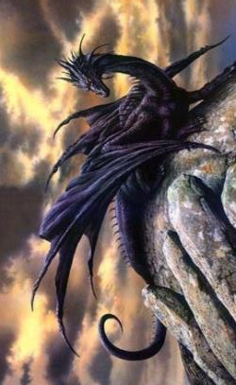
恐龙在约伯记中?
378
河马巨兽/河马 (约伯记 40:15-24)
优点
缺点
神秘
怪兽
河马是“埃尔凶猛的公牛” 乌加里特人的女神阿娜特战胜它。
约伯记指的是其他神秘怪兽 (看先前的学习资料)
约伯可以“观看河马” (40:15上)
“我造它像造你一样”(40:15下)
上帝刚描述完其他真实的动物
河马在约珥记1:20中被译做“野兽”，是非神话用法。

Slide 157
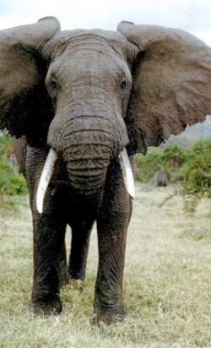
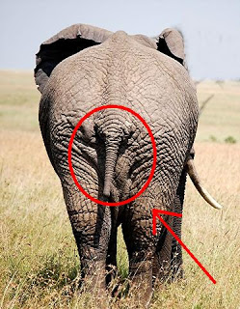
恐龙在约伯记中?
378
河马 巨兽/河马 (约伯记 40:15-24)
优点
缺点
哈里斯,阿奎奈, 和合本
吃植物(40:15上, 20)
可水栖40:15下, 29上)和陆栖(40:21-23)
“摇动尾巴如香柏树” (40:17上) 尾巴不是象鼻或者香柏树的枝子或尾巴 “弯曲” (不是 ”摇动“)
“能力在肚腹的筋上”(40:16下), 但是发现大象的能力在它的腿上。
大象

Slide 158
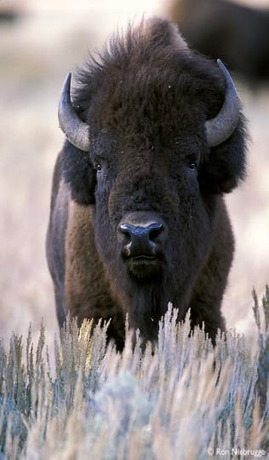
恐龙在约伯记中?
378
河马 巨兽/河马 (约伯记 40:15-24)
优点
缺点
哈特利和库鲁瓦耶
在公元前 2000 的巴勒斯坦
野牛漫步在以色
可水栖40:15下, 29上)和陆栖(40:21-23)
“摇动尾巴如香柏树” (40:17上)
哈特利把尾巴连着生殖器等同于大腿到睾丸, 但他自己也承认这些意思被归类于后希伯来和《希伯来圣经》的意译本中。
野牛

Slide 159
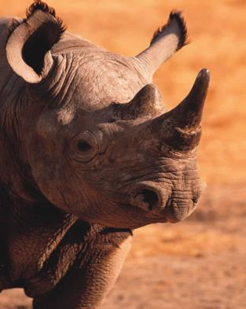
恐龙在约伯记中?
378
河马 巨兽/河马 (约伯记 40:15-24)
优点
缺点
犀牛
诺思拉普认为巨大的无角犀牛被称为俾路支兽
约伯记暗示它生活在冰川时代，所以已经灭绝。
“摇动尾巴如香柏树” (40:17上)
诺思拉普没有评价犀牛尾巴的大小，所以应该是类似于现代犀牛一样的小尾巴。

Slide 160
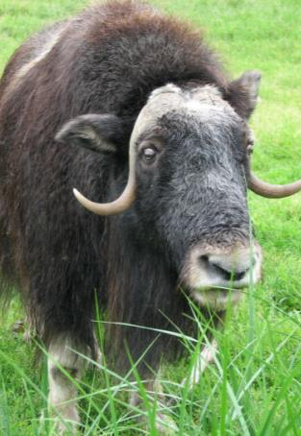
恐龙在约伯记中?
378
河马 巨兽/河马 (约伯记 40:15-24)
优点
缺点
Kinnier Wilson 认为它是牛的一种，等同于鳄鱼
河马 意味 ’怪兽‘, ‘牛/牲口'.
‘它吃草如牛一般’ (40:15下)
牛嘲笑他—“谁应该比它同种类的动物笑得更大声" (40:20)
“摇动尾巴如香柏树” (40:17上)
“河马” (复数强化) ，把它放在和普通牛不一样的类别里。
20节的意思“百兽都在那里玩耍” 他假设这里省略了“起来”，基于 41:25中的“起来”, 那也是意为“声音起来”而不是“整个身体起来”。
”牛"

Slide 161
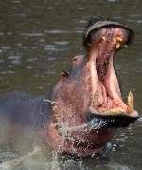
恐龙在约伯记中?
378
河马 巨兽/河马 (约伯记 40:15-24)
优点
缺点
Zuck, Driver, NASB/CNV版本
力量 (40:16-19), 食草习惯(40:15b, 20), 生活在湿地(40:20-23)
凶猛的证据在于它用仅露在水面的头部（眼睛或鼻子）来“捉拿它” (40:24)
“摇动尾巴如香柏树” (40:17上)
Zuck (一位河马倡导者) 承认河马的尾巴在它害怕的时候会变硬 (BKC, 771-772). 相反, 河马是不会害怕的(40:23).
这种动物是不会被捕捉和杀害的(40:24), 但是在埃及河马可以用一种带刺的钩子所做的叉捕获。
河马

Slide 162
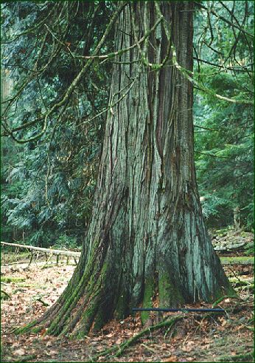
香柏树是中东最大的树
379

Slide 163
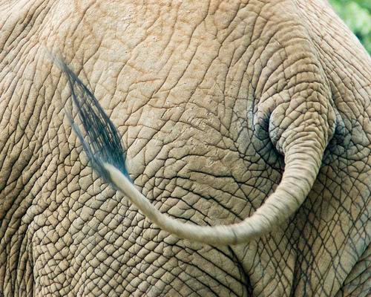
大象的尾巴不像香柏树!
379

Slide 164

河马的尾巴也不像香柏树!
379

Slide 165

河马是什么?
369
你看看河马吧，我造牠像造你一样，牠吃草如牛一般。 你看，牠的力量在腰间，牠的能力在肚腹的肌肉上， 17 牠挺直尾巴硬如香柏树，牠大腿的筋虬结在一起
尾巴如香柏树
约伯记 40:15-17
WOW !
约伯记 40:15-17
脚注：巨兽/河马（河马） 有可能是大象或河马
尾巴如香柏树

Slide 166

尾巴如香柏树
379

Slide 167

尾巴如香柏树
379

Slide 168

这看起更像
尾巴如香柏树 !
379

Slide 169


恐龙在约伯记中?
378
河马 巨兽/河马 (约伯记 40:15-24)
优点
缺点
Campbell 和 Whitcomb 指出雷龙(现今的长脖子大恐龙; 也有人称其为梁龙或腕龙)
食草
恐龙
只有这个观点可以解释
"尾巴如香柏树" (40:17).
恐龙的很多长处都适合河马（巨兽/河马），远胜于其他动物 (40:18)，如它的腰部和腹部 (40:16) 绝对难以被人制服(40:24).

Slide 170

恐龙在约伯记中?
378
河马 巨兽/河马 (约伯记 40:15-24)
优点
缺点
河马（巨兽/河马）(40:15a)一词本身是强化的复数形式，说明其能力不能被凌驾。.
食草
恐龙
所以为什么要满足于一些比恐龙要弱的动物，如大象,犀牛, 水牛, “公牛” 或河马呢? 所有这些生物都败于比较…

Slide 171

长脖子大恐龙
379
重35吨，120英寸长!

Slide 172

梁龙
379
也有120英寸长!

Slide 173

腕龙
379
85 英寸长，但是更重, 重 50 吨!

Slide 174

恐龙在约伯记中?
378
河马 巨兽/河马 (约伯记 40:15-24)
优点
缺点
长脖子大恐龙
河马的栖息地最能描述它是食草恐龙。 这类恐龙既可陆栖 (40:20上) ，也可水栖 (40:20下-23).
尽管河马体型庞大, 其他动物也可以在附近玩耍(40:20下)，因为它是食草的(40:15下)
恐龙足够的庞大，不畏咆哮的河流 (40:23)。 而且仍然可以将它们自己的身体隐藏于水下，也可以隐藏在莲花树里 (40:22).

Slide 175
恐龙在约伯记中?
378
河马 巨兽/河马 (约伯记 40:15-24)
优点
缺点
长脖子大恐龙
这个观点唯一的缺点是如果有人辩论约伯记是以诗歌的形式，因此不能按字面理解。然后在文本中，神的其他问题以及对其他动物的描述 (伯 38–39) 都采用表面意思，所以为什么这里不可以呢?
关于人类和恐龙生活在同一时代这个问题可以参考学习资料76-82页的解释.

Slide 176
Slides on
约伯 41

Slide 177

什么是
海中怪兽/鳄鱼(鳄鱼)?
369
379
约伯记 41章

Slide 178
鳄鱼 (约伯记 41:1-34)
“你能用鱼钩钓上鳄鱼吗？ 能用绳子把牠的舌头压下吗？ 2 能把草绳穿进牠的鼻子吗？ 能用刺钩穿透牠的腮骨吗？ 3 牠会向你再三恳求，对你说温柔的话吗？ (41:1-3 CNV).

Slide 179
鳄鱼 (约伯记 41:1-34)
牠肯与你立约，好使你永远奴役牠吗？ 5 你怎能玩弄牠，像玩弄雀鸟一样呢？ 怎能把牠拴住，给你的幼女取乐呢？
6 结伙的渔夫怎能拿牠当货物买卖呢？ 怎能把牠分给商人呢？ (41:4-6 CNV).

Slide 180
鳄鱼 (约伯记 41:1-34)
你能用倒钩扎满牠的皮吗？ 能用鱼叉扎满牠的头吗？ 8 你把手按在牠身上，想到与牠的战斗，你就不再是这样作了。 9 人希望捉住牠是徒然的，人一见牠，就心惊胆战。 10 人惹牠的时候，牠不是很兇猛吗？ 这样，有谁人在我面前能站立得住呢？ (41:7-10 CNV).

Slide 181
鳄鱼 (约伯记 41:1-34)
谁先给了我，以致我要偿还呢？ 天下万物，都是我的。 12 论到鳄鱼的四肢和牠的力气，以及美好的体态，我不能缄默不言。 13 谁能揭开牠的外皮呢？ 谁能进入牠上下两颚之间呢？ (41:11-13 CNV).

Slide 182
鳄鱼 (约伯记 41:1-34)
谁能打开牠的口呢？ 牠的牙齿令人战栗。 15 牠的背有一行一行的鳞甲，紧紧合闭着，像印得很紧的印章一样。 16 这鳞甲一一相连接，连气也透不入其间， 17 鳞甲一一互相连合，互相紧贴，不能分离。 (41:14-17 CNV).

Slide 183
鳄鱼 (约伯记 41:1-34)
牠打的喷嚏闪出光来，牠的眼睛如同清晨的阳光； 19 有火从牠的口中发出，火星四射； 20 有烟从牠的鼻孔里冒出来，像从沸腾的锅中和烧着的芦苇里冒出来一样； 21 牠的气可以点着煤炭，有火燄从牠的口里喷出来 (41:18-21 CNV).

Slide 184
鳄鱼 (约伯记 41:1-34)
牠的颈项上存着能力，惊恐在牠面前跳跃。 23 牠下垂的肌肉紧贴在一起，牢牢地贴在身上，不能摇动。 24 牠的心坚实如石头，如下磨石那样坚实。
(41:22-24 CNV).

Slide 185
鳄鱼 (约伯记 41:1-34)
牠一起来，勇士都惊慌，因惊惶过度举止失措。 26 追上牠的刀剑都没用，矛枪、标枪、短枪也是这样。 27 牠把铁当作干草，把铜当作朽木。
(41:25-27 CNV).

Slide 186
鳄鱼 (约伯记 41:1-34)
弓箭不能使牠逃跑，甩石机弦在牠看来不过是碎秸。 29 棍棒被牠当作碎秸，短枪飕飕之声牠也讥笑。 30 牠的腹下像锐利的瓦片，牠在泥上碾过如同有利钉的耙犁田一枀
(41:28-30 CNV).

Slide 187
鳄鱼 (约伯记 41:1-34)
牠使深渊沸腾，牠搅动海洋如在鼎中调制膏油。 32 牠使自己行过的路发出白光，令人把深渊当作白发老乳
(41:31-32 CNV).

Slide 188
鳄鱼 (约伯记 41:1-34)
在世上没有一样像牠的，牠是无所惧怕的动物； 34 所有高大的动物，牠都藐视，牠在一切狂傲的野兽之上作王。”
(41:33-34 CNV).

Slide 189

恐龙在约伯记中?
379
鳄鱼 (伯41:1-34)
优点
缺点
传说中的
海怪
Rowold, Harris, Smick, Pope, Tur-Sinai, Martens, 及MacKenzie
可能是七头怪兽，Lotan在乌加里特人的诗歌发现。
有些文本提到鳄鱼是七头神秘怪兽 (伯 3:8; 诗 74:14)
在约伯记41章中鳄鱼被描述为一个实际的动物，详细描述它的身体 (41:1-3, 12-17, 22-25, 30, 33), 凶猛(41:1-34), & 水栖(41:1, 7, 30-32).
前文描述字面上的动物(esp. “我造它像造你一样”(40:15下)
上帝用什么向约伯证明他的能力胜过一个奇特的生物?

Slide 190




恐龙在约伯记中?
379
鲸
鳄鱼 (伯41:1-34)
优点
缺点
Driver, Aquinas, NEB
水栖(41:1, 7)
和诗篇104:26类似，“那里有船行走，有你所造的鳄鱼，游泳在其中."
“我未能讲述它的四肢" (41:12)
“它在泥上碾过如同有利钉的耙犁田一样”(41:30)，不可能是一条真正的鲸。
Driver 在他的讨论中排除了约伯记41:9-11 所提到的其凶猛性 (鲸鱼远不如所提到的鳄鱼那般凶猛)

Slide 191



恐龙在约伯记中?
379
鳄鱼 (伯41:1-34)
优点
缺点
Eerdmans (约伯记学习资料, 27f页)
和鲸同等的证据支持。
鲸且比海豚要重的多，所以每一个鲸的缺点都适用于海豚。
海豚

Slide 192

恐龙在约伯记中?
379
鳄鱼
鳄鱼 (伯41:1-34)
优点
缺点
很多译者: Archer, Zuck, Smick, Dhorme, Freehof, Delitzsch, Payne, Ellison, Bodenheimer
凶猛的腮颊(41:2, 5, 14)
难以抓住(41:6)
粗糙的皮肤(41:13-17, 23)
鳞甲 (41:15-17)
鳄鱼没有强壮的四肢(41:12)
Zuck 承认鳄鱼可以被捕获(BKC, 771), 但 鳄鱼不可以 (41:7, 26-29)
鳄鱼对于一个售卖的商人来说太大 (41:6);而鳄鱼皮到现在还在被售卖。
所有神在河马 和鳄鱼之前提到的动物 (38:39—39:30) 都是出自巴勒斯坦, 但是鳄鱼最多在埃及发现，应该对约伯来说不熟悉。

Slide 193
恐龙在约伯记中?
379
鳄鱼
鳄鱼 (伯41:1-34)
优点
缺点
可怕的眼睛，鼻子和嘴巴 (41:18-21)
锯齿状的腹部(41:30)
在水中唤醒(41:32)
鳄鱼与怪兽tannin相似 (诗 74:13下-14上)，埃及的鳄鱼在以西结书29:3-5有提到 (Delitzsch, 365)
Tannin的意思包括 “蛇, 龙,水怪”，从来不是鳄鱼。通常指的是神秘龙 (参考伯7:12). 当然平行对比不等于两兽是同样的,而是对比其共同点,凶猛的特点.
tannin (结29:3-5) 可能不是神话的，而是比喻法老，他自夸是尼罗河的创造者。

Slide 194

Tyrannosaurus Rex
379

Slide 195

恐龙在约伯记中?
379
鳄鱼 (伯41:1-34)
优点
缺点
海洋
恐龙
肉食性海洋恐龙(如：雷克斯霸王龙，异龙，或甲龙)
虽然鳄鱼可以被捕获 (cf. 41:7, 26), 但是谁有胆子去捉获 (41:29) 一只雷克斯霸王龙或其他海洋恐龙呢?
鳄鱼的四肢意义重大 (41:12).
“它一起来，勇士都惊恐”(41:25),雷克斯霸王龙和其他类似的恐龙用后腿站起就可以做到这一点。(真正的鳄鱼不能“小看”其他).

Slide 196
恐龙在约伯记中?
379
鳄鱼 (伯41:1-34)
Strengths
优点
Weaknesses
缺点
海洋
恐龙
它的高大， “它无不藐视;它在骄傲的水族上作王” (41:33-34);与雷克斯霸王龙相比，鳄鱼不是兽中之王
雷克斯霸王龙可能是迄今为止最凶猛的动物，它的头接近4英尺，带有锋利的锯齿状牙齿. He stood from 18 to 20 feet at 50 feet long它的重量可能有8吨. 它强壮的后腿可以承受着巨大的体重。长尾巴起到平衡作用。现今，没有食肉动物, 包括狮子老虎可以想它如此庞大，如此有力量，如此凶猛。

Slide 197

雷克斯霸王龙
379
Notes:
Tyrannosaurus Rex may have been the fiercest animal which ever lived. His head was nearly 4 feet long with sharp and serrated teeth. He stood from 18 to 20 feet at 50 feet long; his weight may have been 8 tons. His massive hind feet were able to carry this tremendous weight, & the long tail served to balance him. No predator of today, including the lion & tiger, is so large, so powerful, so fierce.

Slide 198

恐龙在约伯记中?
379
鳄鱼 (伯41:1-34)
呼出火和烟(41:18-21)通常被指是比喻,但也可能是按字面理解. 我们从恐龙的骨头判断不出它是否有这般能力。有些甲壳虫和鱼可以做到，所以可能有些恐龙也可以发出火和烟。

Slide 199


恐龙在约伯记中?
379
9 英尺印度尼西亚科摩多龙吃其他动物的尸体 (如山羊). 一只成年科摩多蜥蜴在进食时就如一辆大型铲车…它用锯齿状的利齿和强有力的脚爪，把猎物撕成碎块，并迅速吞下大块大块的肉，包括骨头,头发,蛆虫及全部 (国家地理杂志, Dec. '68, 976-77).

Slide 200

重新定义“恐龙”?
379
Whitcomb 相信重新定义恐龙的时候到了：“虽然现在99%的都已经灭绝，很少有超过12英寸的长度，美国短吻鳄… 拥有差不多20英寸的长度 (查看国家地理杂志, Jan. ‘67, p. 137). 大约在500年前的隆鸟, 一种恐龙鸟，高达10英寸，重达0.5吨, 生活在马达加斯加岛上(查看国家地理杂志, Oct. '67, p. 493)" (John Whitcomb, The World That Perished, 28).
Notes:
Bill Cooper, After the Flood (Chicester, England: New Wine, 1995), 131.

Slide 201

最近的恐龙
巨兽––巨大的草食动物(伯 40:15-24)
海怪––凶猛的肉食动物(伯 41章)
公元前336年，英国Morvidus国王被怪兽狼吞虎咽的吞下，就像大鱼吞吃一条小鱼一样一般。
1693年，一只怪兽在英国的Bedd-yr-Afanc被杀。
怪兽独独在英国就被200个地方报道过。
Notes:
Bill Cooper, After the Flood (Chicester, England: New Wine, 1995), 131.

Slide 202



贝奥武夫和丹麦生物
丹麦的诗歌赞美英雄贝奥武夫(AD 495-583)，而后做王50年。
妖怪格兰戴(“粉碎者, 毁坏者”) 折磨丹麦人长达12年 (AD 503-515)
这位英雄从丹麦到瑞典的海上通道中铲除怪兽。
贝奥武夫扭断妖怪手臂，妖怪落荒而逃，因受重伤回到栖身的洞穴后死去。
DENMARK

Slide 203


日本1977年海怪尸体事件
(时代杂志 1977年7月21日)
2吨重，10米长
330米水深之处捕捞，靠近基督教堂
蛇颈龙: 庞大，小头，长颈，以及四鳍的爬行动物
被拍照，并由海洋生物学家矢野道彦先生（Michihiko Yano）画下海怪尸体骨骼草图。
船长担心自己船舱里的鱼受到损失，命令船员们把它丢到海里去！
不久BBC 报道是一条鲨鱼(1977年7月30日)!
Duane T. Gish, Dinosaurs by Design (4730 Barnes Road, Colorado Springs, CO: Master Books and Creation-Life Publishers, 1992), 86
Enlarge and read this!
Notes:
Duane T. Gish, Dinosaurs by Design, 4730 Barnes Road, Colorado Springs, CO: Master Books and Creation-Life Publishers, 1992, 86

Slide 204

这是鲨鱼吗?! 海怪尸体骨骼草图
Bill Cooper, After the Flood, 140

Slide 205
为什么无辜人受苦?
撒旦:
应得的
3 位朋友:
惩罚
以利户:
管教
神:
不可测度/不可知

Slide 206
对于义人受苦合理的回应是什么？
Notes:
How should we act when we can't figure out seemingly undeserved difficulty?
当我们无法理解看似不应有的困难时，我们应该如何行动？

Slide 207
I. 背景: 有时即使我们没有犯错，苦难也会临到 (约伯记 1–2).
Notes:
We haven’t deserved it, but at times pain comes nonetheless.
我们本不该遭受这样的痛苦，但有时痛苦还是会发生。

Slide 208
II. 辩论: 当我们挣扎于义人受苦时，神要我们在祂的不可测度中安息
(约伯记 3–41)。
Notes:
Wrestling with the reason for pain is natural until God says he won't tell.
对于痛苦的原因进行思考是自然的，直到上帝表示他不会透露原因。

Slide 209
III. 解决: 我们合理的回应是降服于神 (约伯记 42)。
Notes:
We should surrender to the Lord rather than fight him.
我们应该顺服主，而不是与他对抗。

Slide 210
Slides on
约伯 42

Slide 211

大纲
370
III. (42章) 约伯顺服神的无法测度和主权，然后为他的朋友们祷告，接着重获财产，儿女，和健康，借此来告诉我们神会祝福那些接受他计划的人。

Slide 212
比较：第1章 & 第42章
伯1
伯 42
描述
完全正直，敬畏神，
远离恶事
降卑悔改，蒙神悦纳，
为朋友祈祷
儿子
7
7（不包括天上的7个）
女儿
3 (参与宴席)
3 (美貌，得产业)
羊
7,000
14,000
骆驼
3,000
6,000
牛
500
1,000
母驴
500
1,000
仆婢
许多
比先前更多
年纪
没提到
又活了140年

Slide 213
约伯记 | 受苦的仆人
约伯是“我的仆人。 (约伯记 1:8; 2:3) | 神赞美那受苦的仆人, 就像他赞美约伯一样。 (以赛亚书 42:1)
约伯的朋友认为他被神“击打”了。((约伯记 19:21) | 人们认为仆人受到了神的“打击” 。 (以赛亚书 53:4)
约伯感到是被神惩罚。 (约伯记 5:17) | 同样的“惩罚”也会出现在仆人身上 。(以赛亚书 53:5)
约伯被同胞们“鄙视” 。(约伯记 19:18) | 那仆人被人藐视, 不受人尊重。(以赛亚书 53:3)
约伯的朋友“忘记”他, 他的兄弟“远离”他。 (约伯记 19:13-14) | 这位受苦的仆人的同胞们“掩面”。(以赛亚书 53:3)
约伯的朋友”掴”他的”脸颊” 。(约伯记16:10) | 同样的, 他们也会”掴” 仆人的”脸颊” 。 (以赛亚书 50:6, 53:4).
约伯记录他的经历说:“ 他们厌恶我, 不愿靠近我, 任意朝我脸上吐唾沫” 。 (约伯记30:10, cf. 约伯记 17:6) | “朝仆人吐唾沫, 他也不掩面” ( 以赛亚书 50:6), 这是一个罕见的词(3x), 只出现在约伯(2x)和以赛亚。
以上关于“约伯与受苦的仆人”的比较是从Andrew Perry, “The Suffering Servant of Isaiah and the Suffering of 约伯记” at http://www.christadelphian-ejbi.org/presentations/约伯记.pdf”中选取的

Slide 214
约伯 | 受苦的仆人
约伯声称, 他所遭遇的一切“不是因为他行残暴之事”。(约伯记 16:17) | 这句话曾经发生在以赛亚书53:9,“因为他没有做过残暴之事”。
约伯断言他的祈祷是纯洁的。(约伯记16:17) | 在那个受苦的仆人嘴里没有发现什么诡计。(以赛亚书53:9, cf. 约伯记 31:5)
约伯说正直的人对他所遭遇的事感到震惊。(约伯记 17:8) | “许多人看见祂就诧异”。(以赛亚书 52:14)
约伯说, 亵慢人不会得”胜”。(约伯记 17:4) | 受苦的仆人自己就是将必成功, 受到拥戴, 仰慕和尊崇。(以赛亚书 52:13)
约伯希望有人与他“争辩”。( 约伯记 13:19) | 受苦的仆人提出了同样的问题:“谁来与我争辩?” (以赛亚书 50:8)
约伯抱怨说他被蛀虫吃掉了。(约伯记13:28) | 与此形成对比的是, 那些受苦的仆人的敌人将会被蛀虫吃掉。(以赛亚书50:9)
约伯将自己的案件交给上帝。(约伯记 16:19) | 受苦的仆人也是如此。(以赛亚书 49:4)

Slide 215

在十字架上的耶稣最终取代了我们在堕落中叛逆的罪和已经犯下的罪。他的死奠定了幸福和充实的基础和平。

Slide 216

撒旦失去了他的挑战
撒旦用疾病的武器指控人为了保住自己的生命会不择手段。

Slide 217

当约伯有他神圣的遭遇时，他不再追求恢复和康复。他的苦难不再重要，因为他知道神的旨意是善的，比他的苦难还高。

Slide 218

受苦的仆人耶稣,
他心甘情愿地被上帝碾碎。他知道他的痛苦会带来更大的好处 …… 许多人会因为他取代了我们的审判而获得正义。

Slide 219
不要渴望知道理由——渴望去认识上帝吧！
356
约伯的受苦，他与他人与神的对话，以及后来的重建，表明了义人受苦的正确态度应该是顺服神而不是质疑神的不可测度及主权。

Slide 220
上帝回答了约伯吗？
如何回答?
上帝可能不会揭示你为什么受苦，所以就安于你的无知吧。
Notes:
God probably will not reveal why you are suffering—so rest in your ignorance.
Too often we think that God owes us a reason. He doesn’t owe us anything!
Even if he did tell the reason, we would still struggle with his justice due to our sin.
_____________
Job by Bonnat from Wikipedia
上帝可能不会透露你为什么受苦——所以安心于你的无知。我们常常以为上帝欠我们一个理由。他根本不欠我们任何东西！即使他告诉了理由，我们还是会因为我们的罪恶而难以理解他的正义。

Slide 221
对于义人受苦合理的回应是什么？
Notes:
How should we act when we can't figure out seemingly undeserved difficulty?

Slide 222
I. 背景: 有时即使我们没有犯错，苦难也会临到 (约伯记 1–2).
Notes:
We haven’t deserved it, but at times pain comes nonetheless.
我们本不该遭受这样的痛苦，但有时痛苦还是会发生。

Slide 223
II. 辩论: 当我们挣扎于义人受苦时，神要我们在祂的不可测度中安息
(约伯记 3–41)。
Notes:
Wrestling with the reason for pain is natural until God says he won't tell.
对于痛苦的原因进行思考是自然的，直到上帝表示他不会透露原因。

Slide 224
III. 解决: 我们合理的回应是降服于神 (约伯记 42)。
Notes:
We should surrender to the Lord rather than fight him.
我们应该顺服主，而不是与他对抗。

Slide 225
约伯记中心思想
降服于神的不可测度 ，而不要试图去解释苦难。
Notes:
Yield to the LORD by recognizing that he is under no obligation to tell you his purposes in difficulty.
屈服于主，认识到他没有义务在困难时告诉你他的目的。

Slide 226


钥字
约伯记
356
无法测度
受苦的问题

Slide 227
信息声明
356
约伯的受苦，他与他人与神的对话，以及后来的重建，表明了义人受苦的正确态度应该是顺服神而不是质疑神的不可测度及主权。

Slide 228
应用
当你在受苦时…
不要质疑你受苦的原因
因信靠上帝的智慧
而顺服他

Slide 229
不要试图强迫上帝告诉你他不会告诉你的事情。
“奥秘的事，是属于耶和华我们的 神的，只有显露的事，是永远属于我们和我们子孙的，好叫我们遵行这律法上的一切话。 」 "
(申命记 29:29 新译本).
" 隐 秘 的 事 是 属 耶 和 华 我 们 神 的 。 惟 有 明 显 的 事 是 永 远 属 我 们 和 我 们 子 孙 的 ， 好 叫 我 们 遵 行 这 律 法 上 的 一 切 话 。”
(申命记 29:29 和合本).

Slide 230

诗篇 46:10
你们要住手，要知道我是 神
Notes:
Other translations say, "Cease striving…"
Only when we stop to listen will we hear from God.
Only when we hear from God—even hear God's silence—that we will know him as he truly is.
He is God. We are not. This is one of the basic rules of living in his universe.

Slide 231
Black

Slide 232


旧约全书概论链接地址 BibleStudyDownloads.org
免费获取该讲解!
圣经学习下载
你需要更好地了解圣经吗？谁不需要呢？BibleStudyDownloads （圣经学习下载）为神学生和教师们提供了从 创世纪 到 启示录的 30万份 可编辑的免费PowerPoint和Word文件。
本网站的大部分资料由Dr. Rick Griffith 博士设计，他从1991年到2021年在新加坡神学院教授圣经、神学和讲道学，现在是约旦福音神学院的圣经释经教授。
圣经学习下载
Notes:
The explanation for free!
OT Survey link address

Slide 233

争议
358
约伯记用叙述体开始，描述约伯如何在撒旦的手下受苦（1-2章）；接着采用散文体就约伯为何受苦的问题和4个朋友以及神之间进行较量（3-41章）；最后再次回到叙述体进行总结，神用他公义的回应为约伯澄清（42章）。
此书大量围绕约伯三个朋友对他三个回合的指控( 3–31章)，以利户（32–37章），最后神表明受苦的原因不应该被问，因为神是无法测度和有绝对主权的（38-41章）。

Slide 234

综合分析
358-359
用神的无法测度来解释义人受苦
1–2 义人受苦
3–41 不成功的对话
42 恢复/重建

Slide 235
对苦难的五种反应
Huang Sabin, SBC, adapted
人物
回应
解决办法
现在
答案
1. 约伯太太
诅咒上帝&
去死 (2:9)
自杀
年轻人
不可接受
2. 三友
受苦是由于
犯罪 (4:7-8)
悔改
宣称者
并不总适用
3. 约伯记
Complain
Most mourners
Unbiblical
他妻子对他说：“难道你还要坚守自己的纯全吗？你不如放弃 神，死掉算了。”
伯 2:9 CNV
7 “请想一想，无辜的人有谁灭亡？哪有正直的人被剪除呢？”8据我所见，耕耘罪孽的，必收割罪孽；种植毒害的，必收割毒害。
伯 4:7-8 CNV
4 Elihu
Trials are for teaching (33:14-19)
Endure
Most preachers
Inadequate
5. GOD
Not 'Why?“ but “Who?” (38-42)
Worship
None
Unpopular

Slide 236
对苦难的五种反应
Huang Sabin, SBC, adapted
人物
回应
解决办法
现在
答案
1. 约伯太太
诅咒上帝&
去死 (2:9)
自杀
年轻人
不可接受
2. 三友
受苦是由于
犯罪 (4:7-8)
悔改
宣称者
不总适宜
3. 约伯
神并不顾念 (19:7)
抱怨
受苦者
不合圣经
4 Elihu
Trials are for teaching (33:14-19)
Endure
Most preachers
Inadequate
我 因 委 曲 呼 叫，却 不 蒙 应 允 ；我 呼 求 ， 却 不 得 公 断 。
约伯记19:7
5. GOD
Not 'Why?“ but “Who?” (38-42)
Worship
None
Unpopular

Slide 237
对苦难的五种反应
Huang Sabin, SBC, adapted
人物
回应
解决办法
现在
答案
14 神 说 一 次 、 两 次 ， 世 人 却 不 理 会 。 15 人 躺 在 床 上 沉 睡 的 时 候 ， 神 就 用 梦 和 夜 间 的 异 象 ， 16 开 通 他 们 的 耳 朵 ， 将 当 受 的 教 训 印 在 他 们 心 上 ， 17 好 叫 人 不 从 自 己 的 谋 算 ， 不 行 骄 傲 的 事
约伯记33:14-17
1. 约伯的太太
诅咒上帝 & 去死 (2:9)
自杀
年轻人
不可接受
2. 三友
受苦是由于
犯罪(4:7-8)
悔改
指责者
宣称者
不总适宜
1 那 时 ， 耶 和 华 从 旋 风 中 回 答 约 伯 说 ： 2 谁 用 无 知 的 言 语 使 我 的 旨 意 暗 昧 不 明 ， 3 你 要 如 勇 士 束 腰 ； 我 问 你 ， 你 可 以 指 示 我 。 4 我 立 大 地 根 基 的 时 候 ， 你 在 哪 里 呢 ？ 你 若 有 聪 明 ， 只 管 说 罢 ！ 约伯记 38:1-4
3. 约伯
神并不顾念(19:7)
抱怨
大多数的
受苦者
不合圣经
4 以利户
试炼，教导
(33:14-19)
坚忍
大多数的
传道人
并不全面
5. 上帝
不是为什么
而是谁 (38-42)
敬拜
没有
并不常见

Slide 238
Black

Slide 239
旧约全书概论链接地址 BibleStudyDownloads.org
免费获取该讲解!
圣经学习下载
你需要更好地了解圣经吗？谁不需要呢？BibleStudyDownloads （圣经学习下载）为神学生和教师们提供了从 创世纪 到 启示录的 30万份 可编辑的免费PowerPoint和Word文件。
本网站的大部分资料由Dr. Rick Griffith 博士设计，他从1991年到2021年在新加坡神学院教授圣经、神学和讲道学，现在是约旦福音神学院的圣经释经教授。
圣经学习下载
Notes:
The explanation for free!
OT Survey link address

